Slide 1

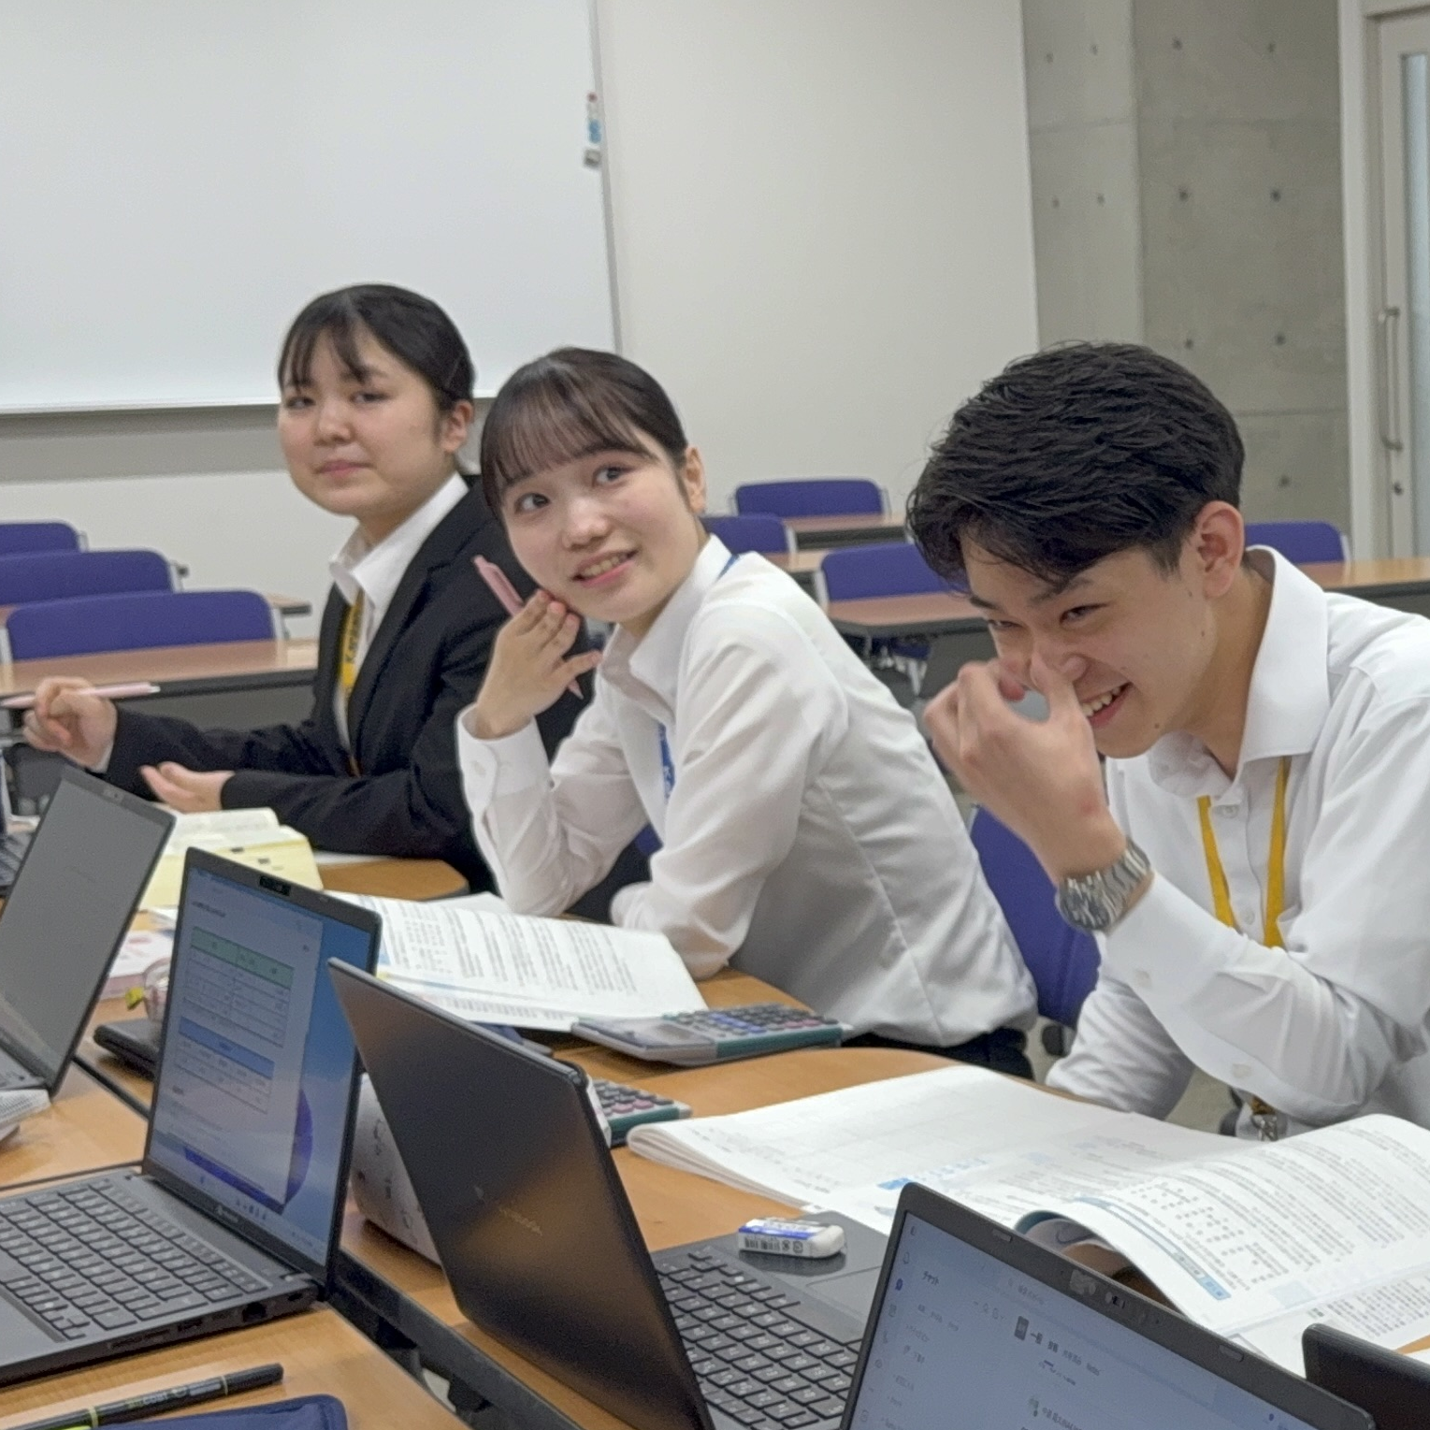
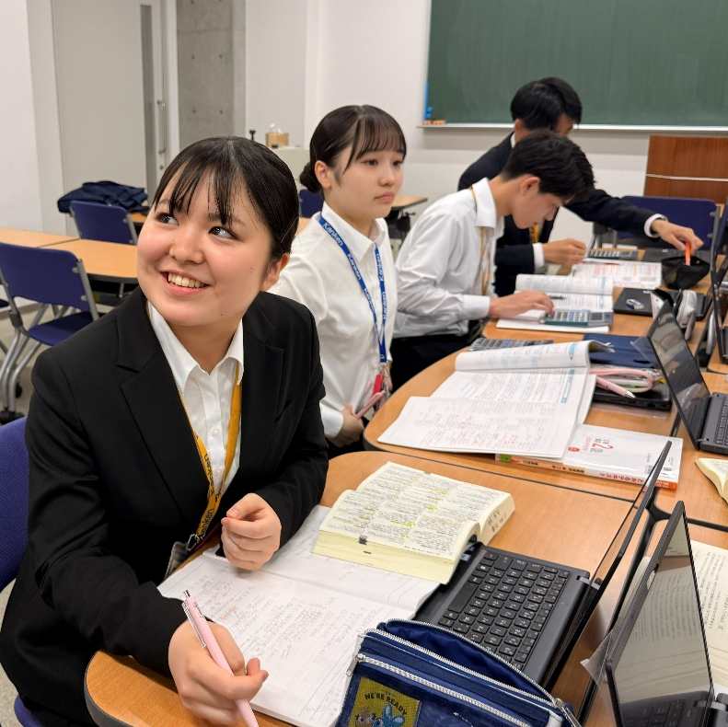
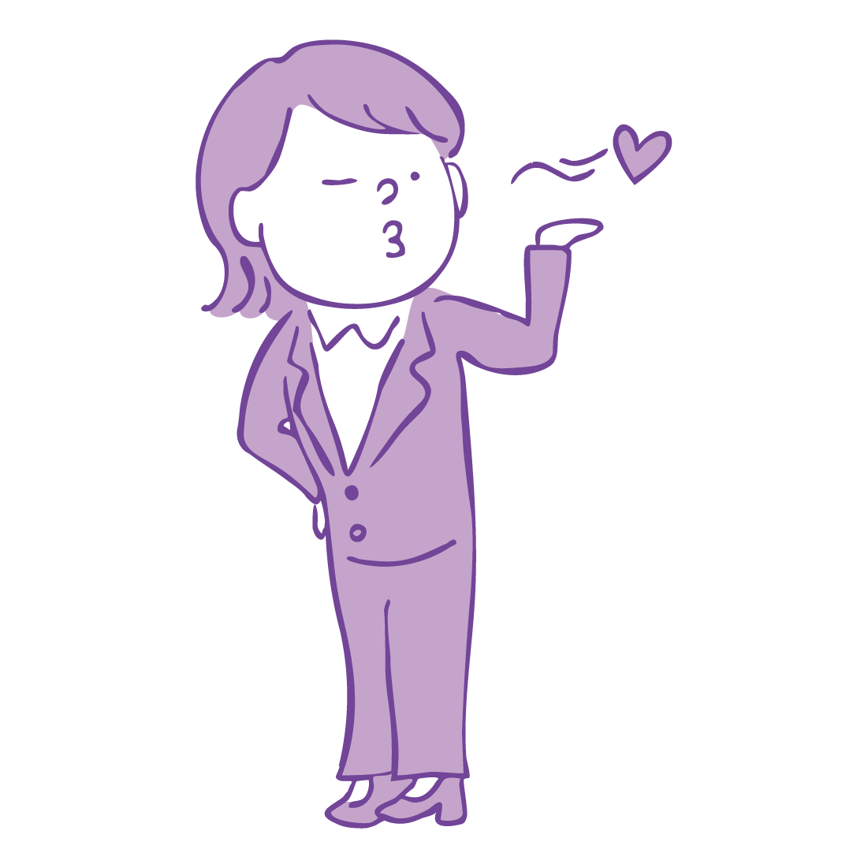
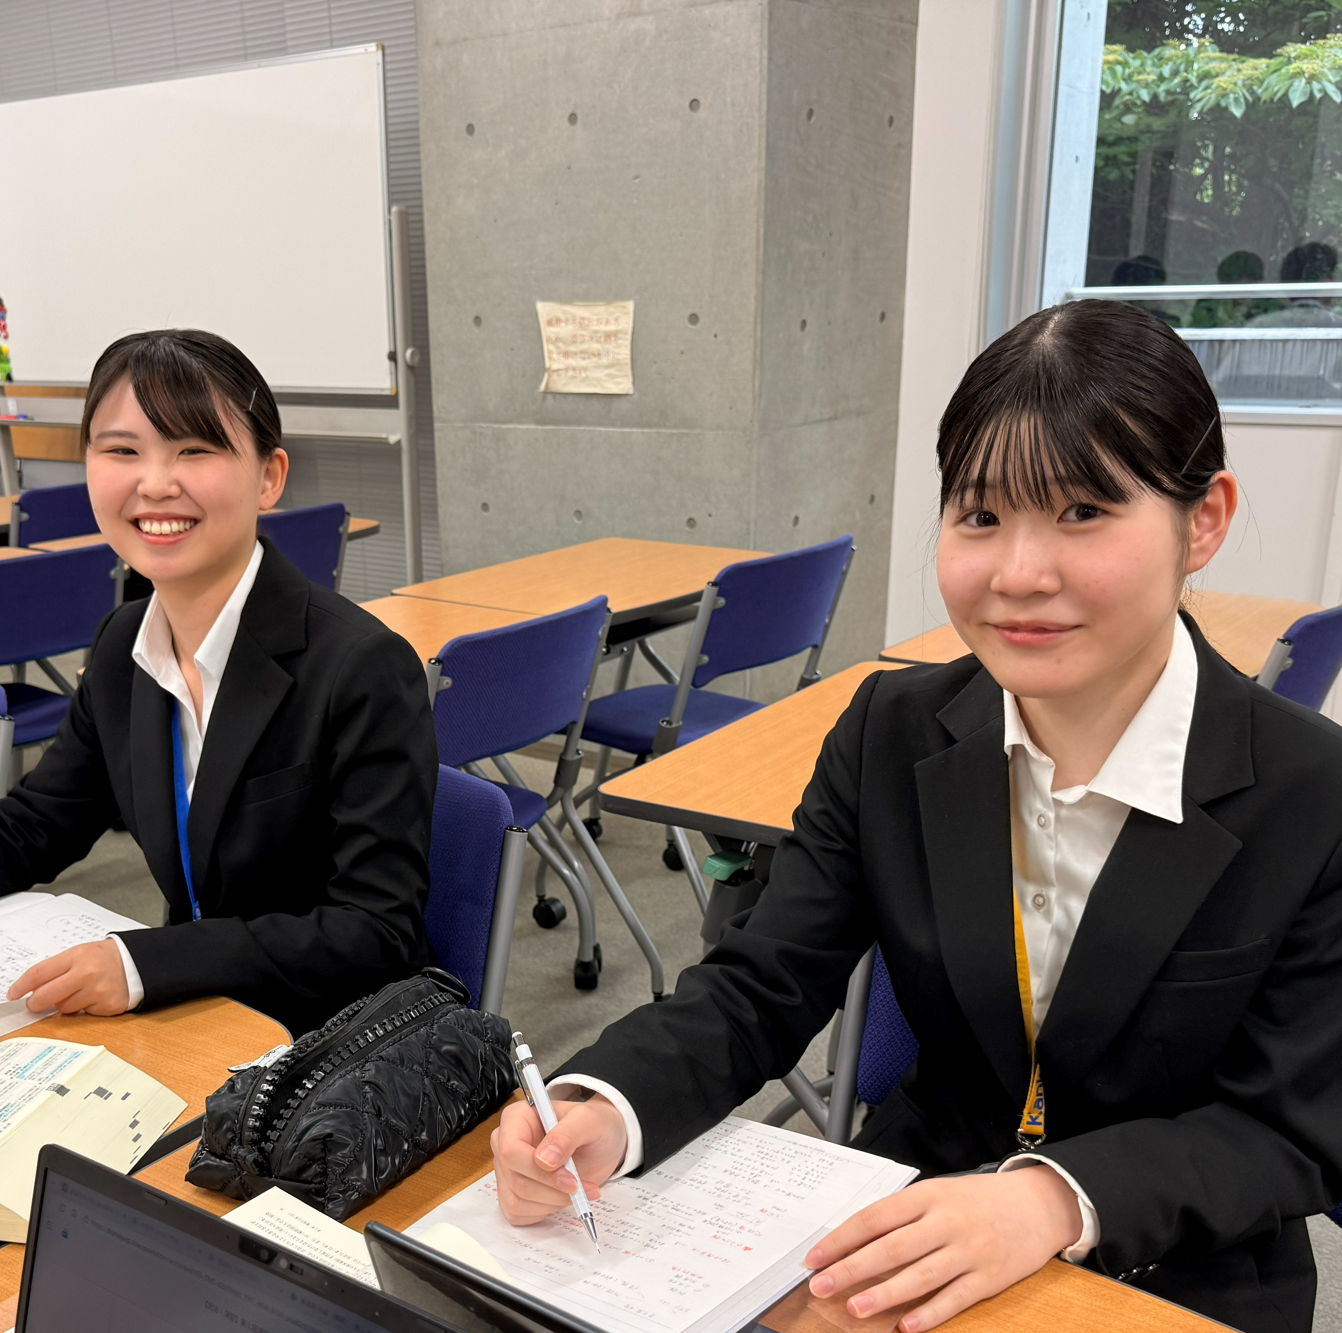

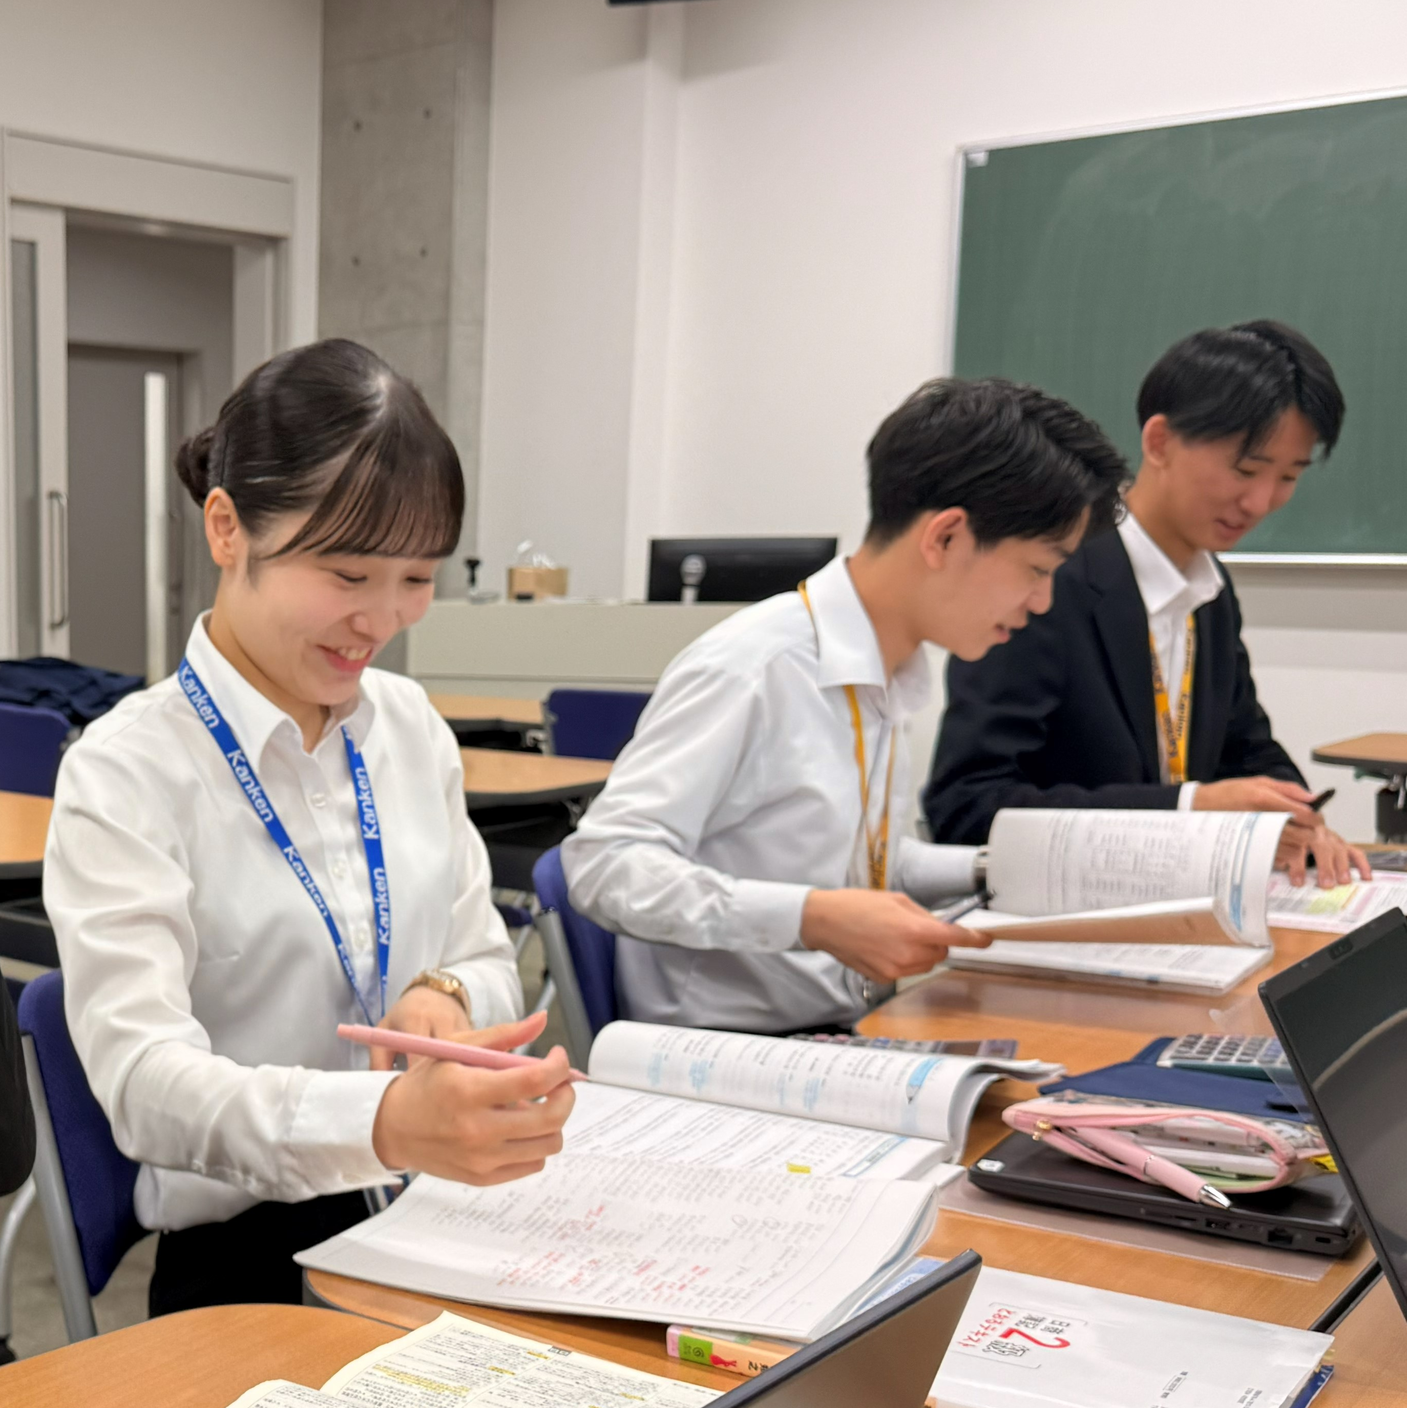
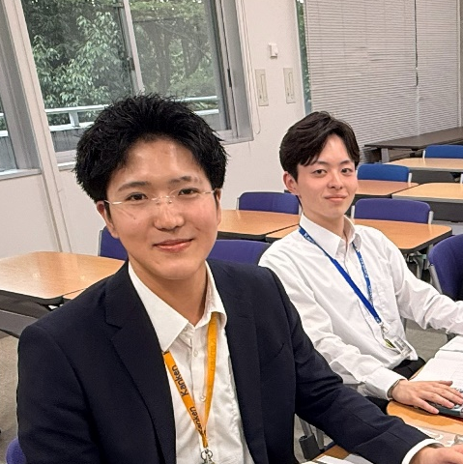
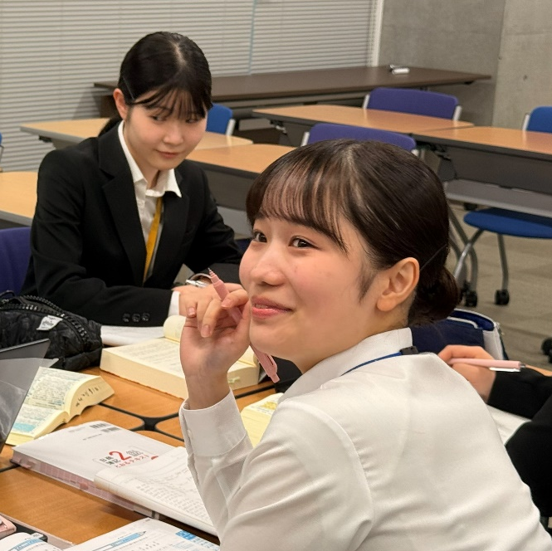

税務職員採用試験
先輩メッセージ
１年間の研修中
関東信越国税局

Slide 2

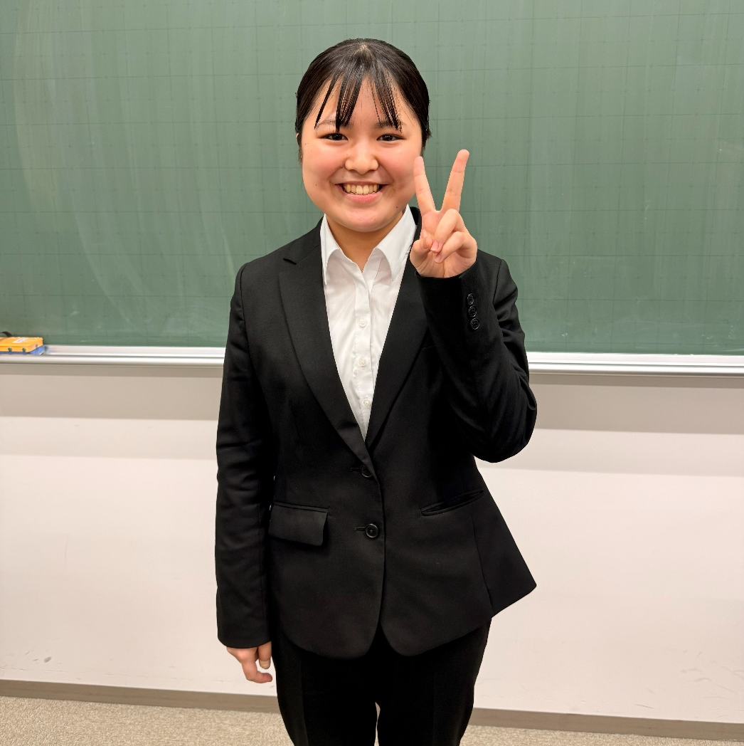
●税務職員を志望した理由は？
小学生の時に「税に関する絵はがきコンクール」に応募して受賞したのをきっかけに税務職員に興味を持ちました。
「税に関する絵はがきコンクール」への応募をきっかけに
●関東信越国税局を選んだ理由は？
出身地の群馬県を管轄していることと研修制度が充実しているためです。
●採用試験対策は？
高校の試験もあったため、空いた時間に問題集を繰り返し解くことと、専門学校の模擬試験を受験して対策しました。
群馬県出身
高校普通科卒
撮影時 採用１年目

Slide 3
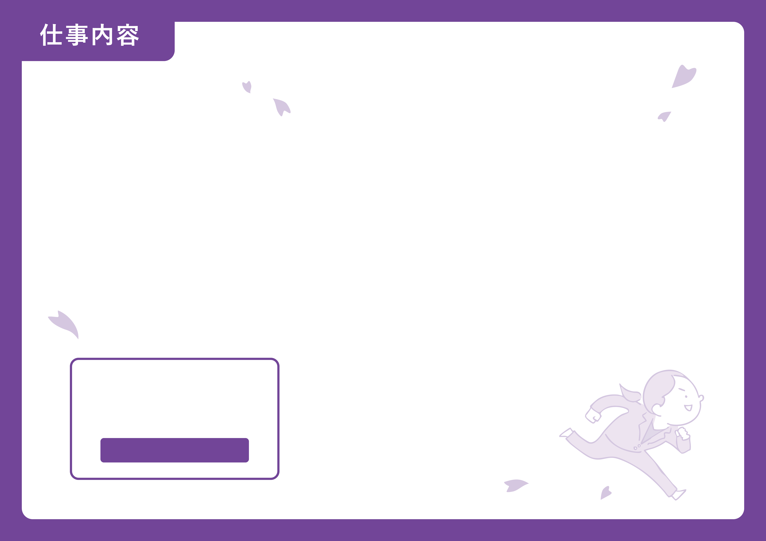
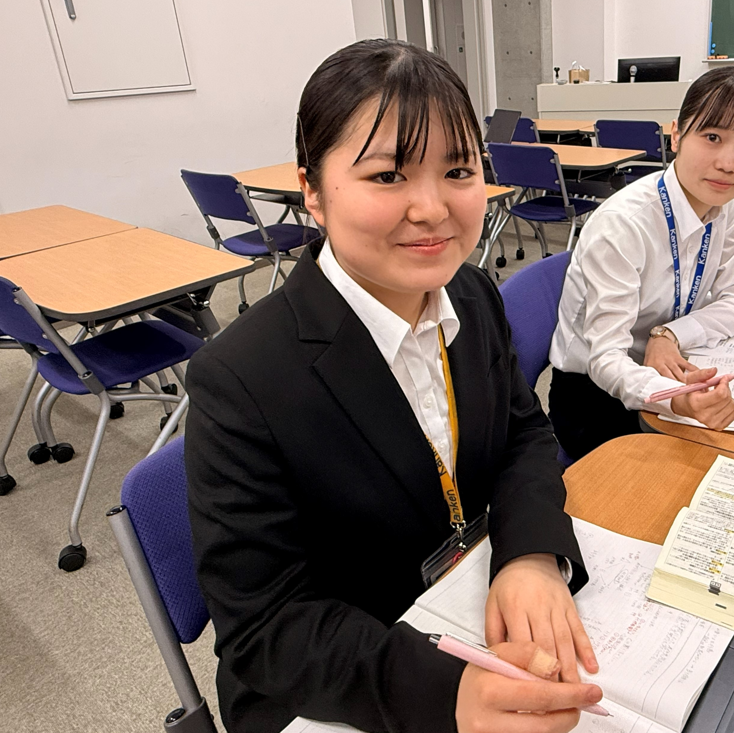
研修
規則正しい生活を送りながら専門知識が身に付きます
研修によって早寝早起きの規則正しい生活習慣が身に付きました。
学習面においては、高校では学ばなかった税法や法律科目も学ぶことができるので、専門的な知識が身に付きます。
同期と一緒に食堂で食事をしたり、休日は池袋に買い物に出かけたりしています。
群馬県出身
高校普通科卒
撮影時 採用１年目

Slide 4

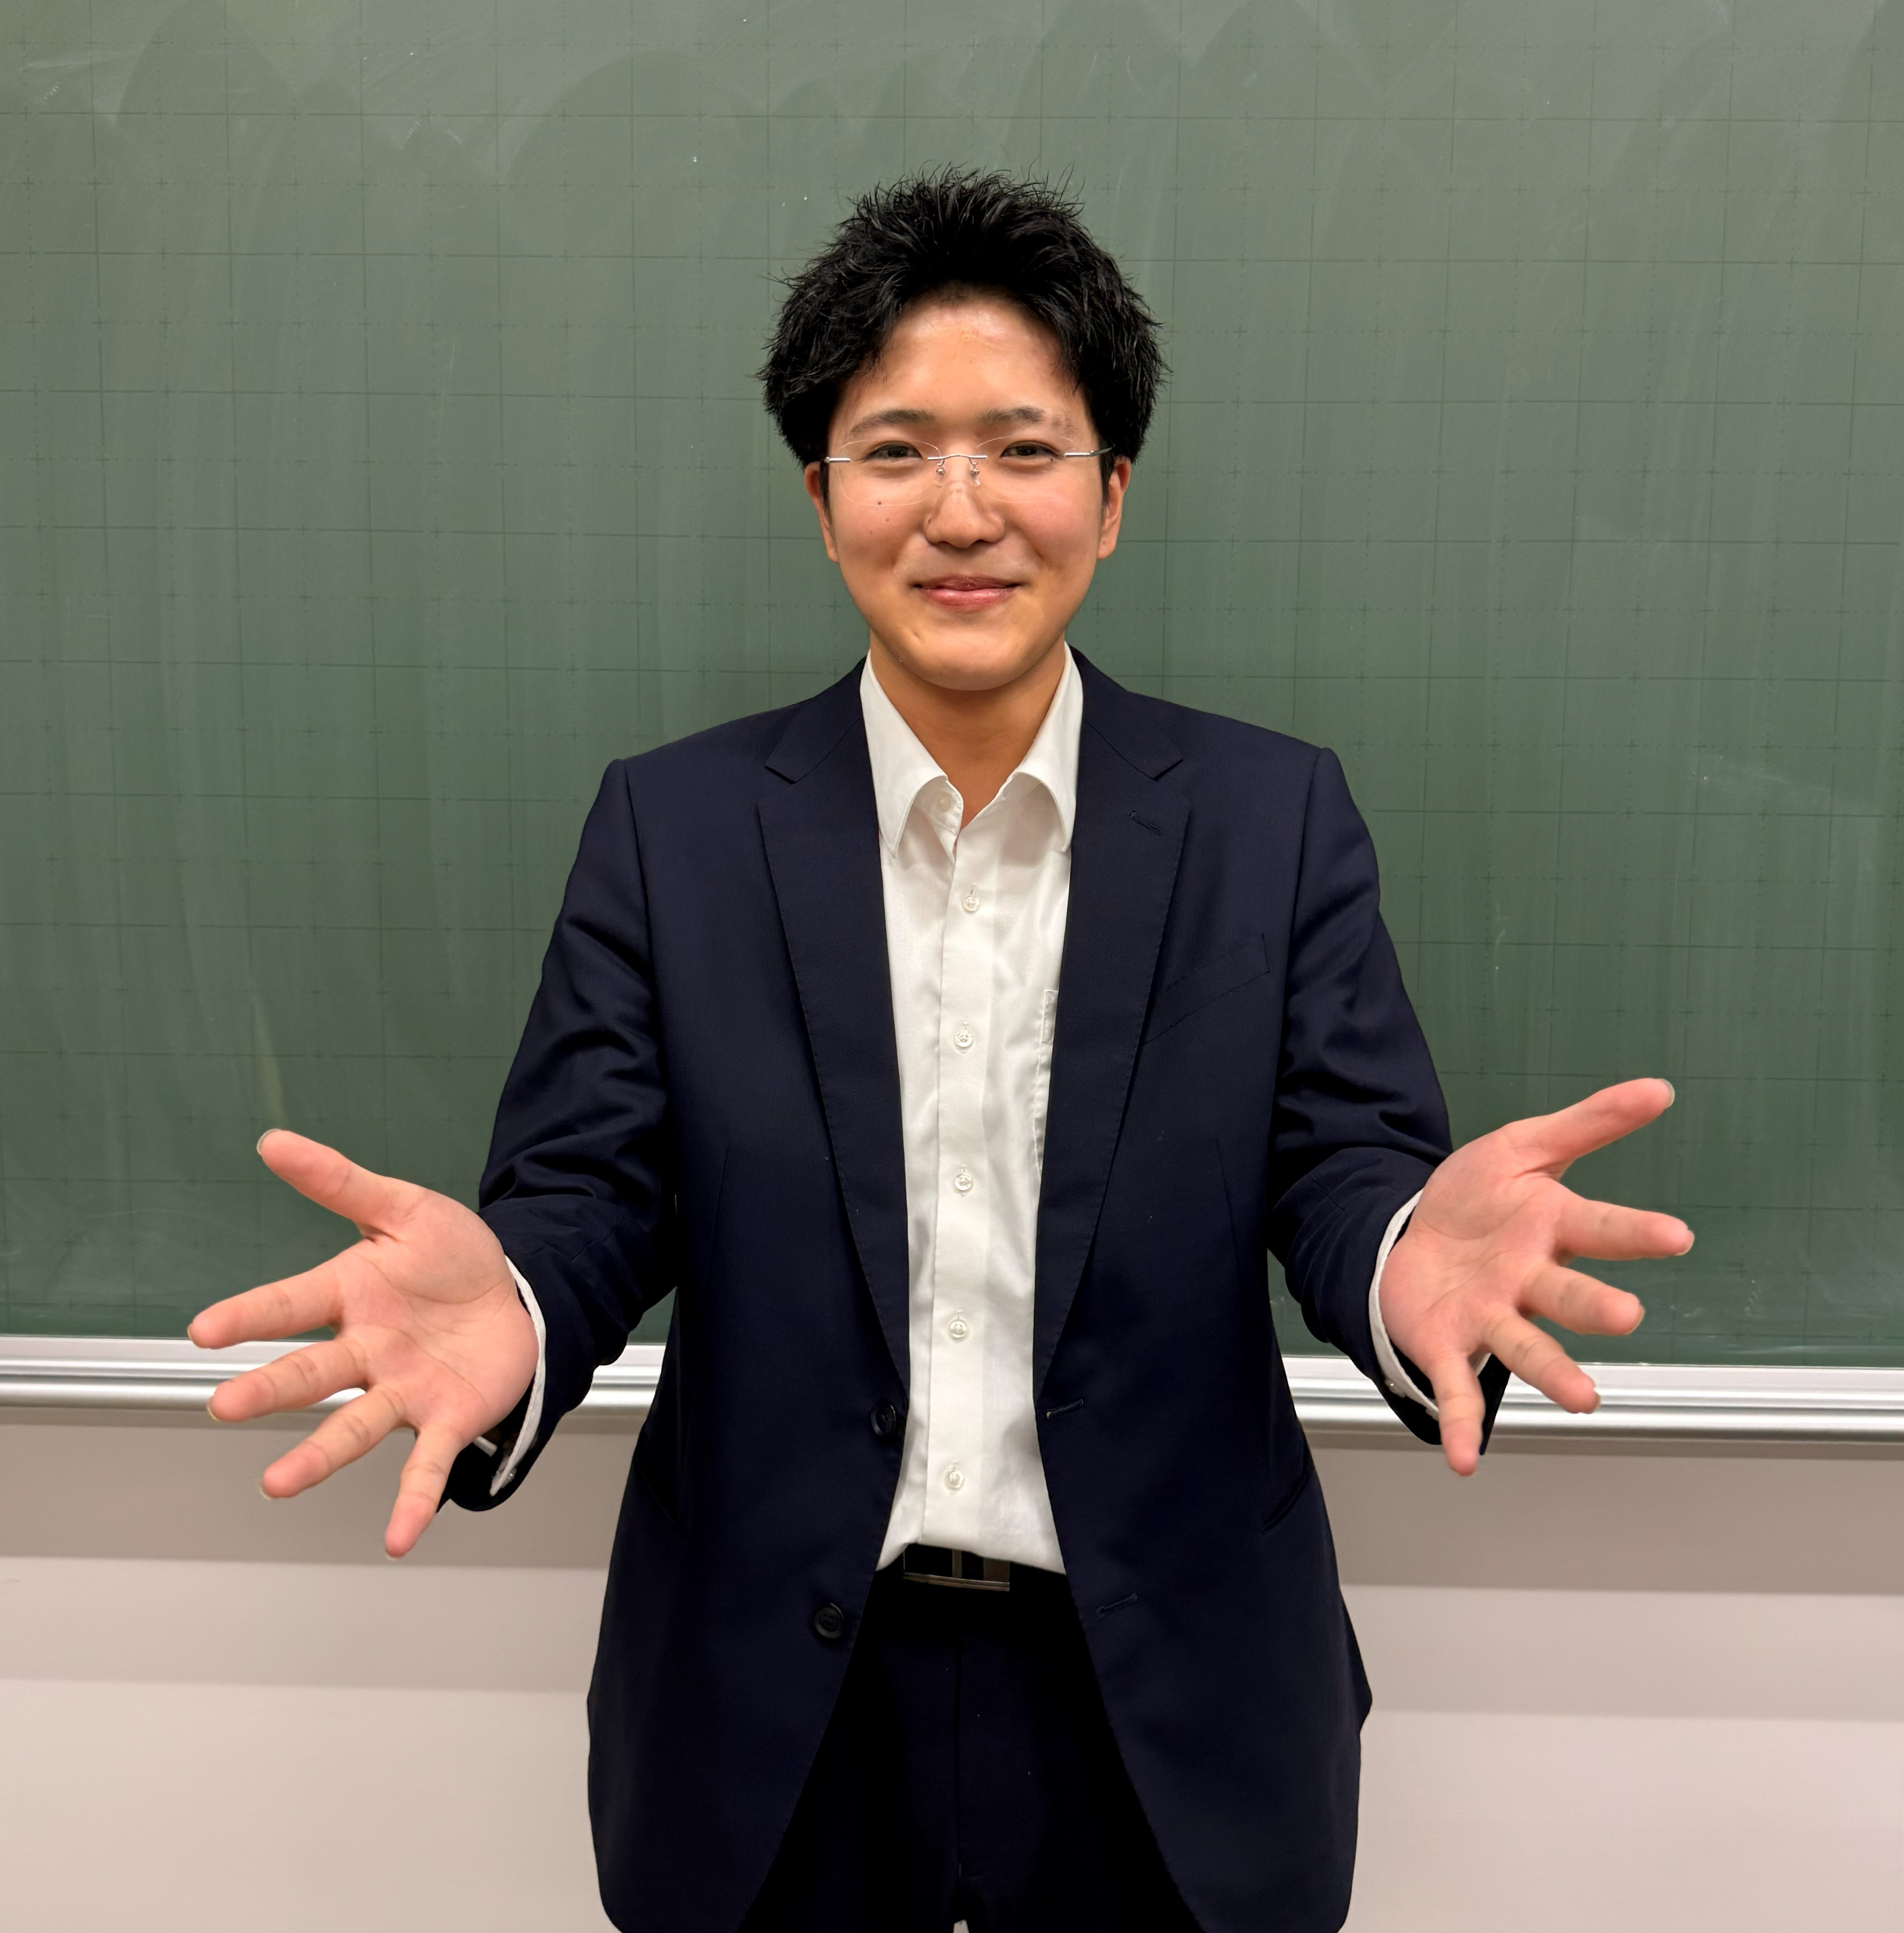
●税務職員を志望した理由は？
自分の長所である責任感を最大限に発揮できる職場は税務職員だと思ったからです。責任感を胸に社会に貢献したいです。
責任感のある税務職員に憧れて
●関東信越国税局を選んだ理由は？
国家公務員として地元の長野県でも勤務することができるので、地域社会に貢献できると思ったからです。
●採用試験対策は？
面接試験に苦手意識があったので、面接練習を何回も行い、苦手意識を克服しました。
長野県出身
専門学校卒
撮影時 採用１年目

Slide 5
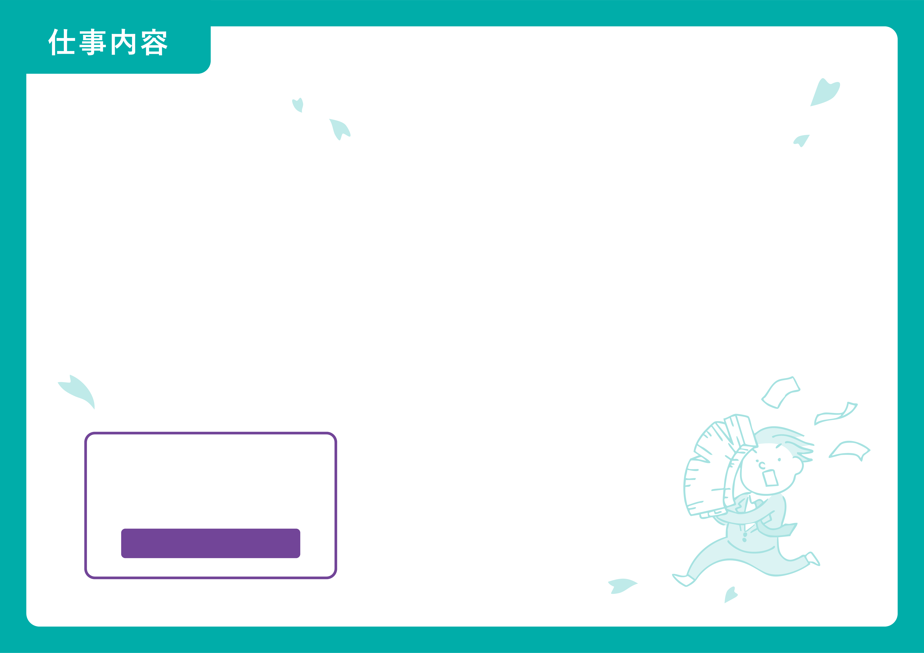
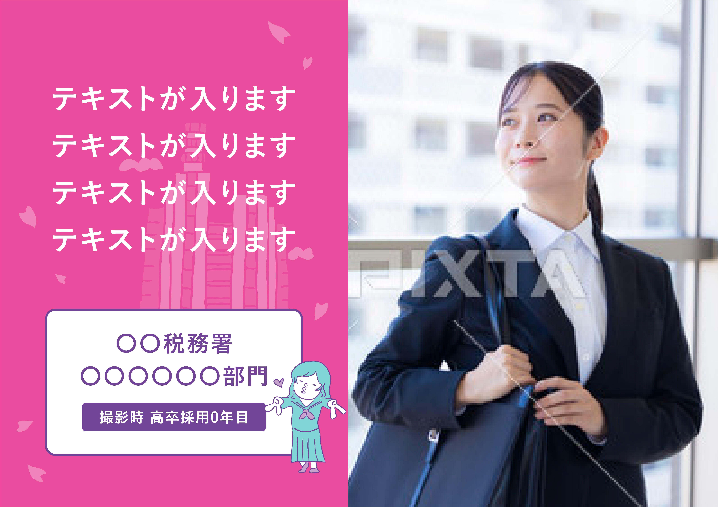
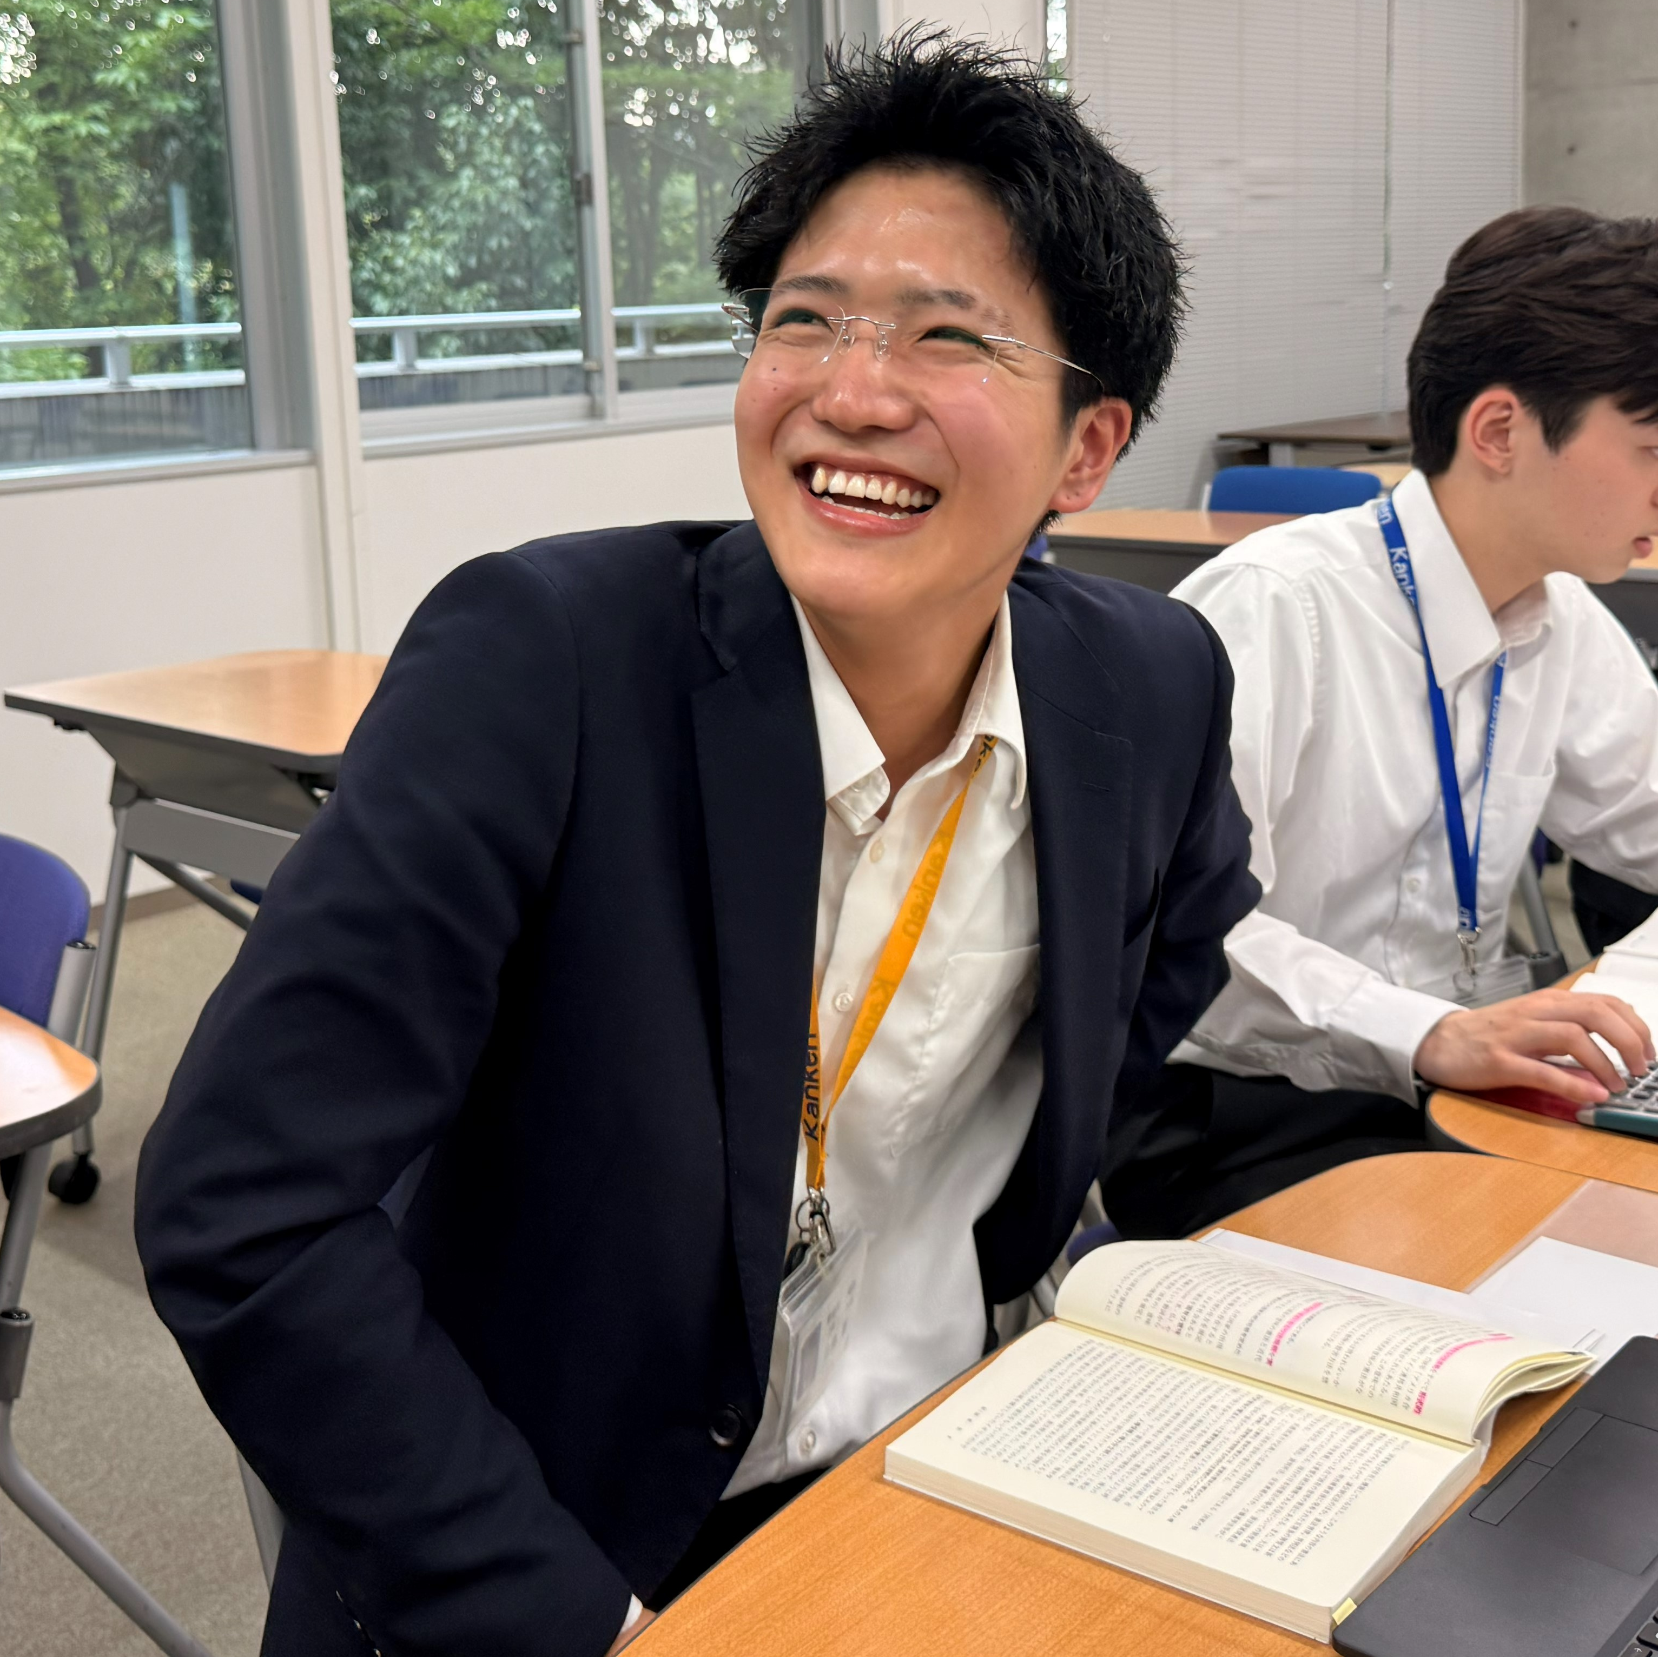
研修
休日は同期と近くのカレー屋さんに通ってます
関東だけでなく全国各地出身の同期もいるので、今まで聞いたことのない方言を聞くことも多く、毎日笑いの耐えない楽しい生活を送っています。
17時以降に２時間の自主学習時間を設けることで集中して勉強することができています。
休日は、同期と池袋や研修所近くのカレー屋さんに行ったりしています。
長野県出身
専門学校卒
撮影時 採用１年目

Slide 6
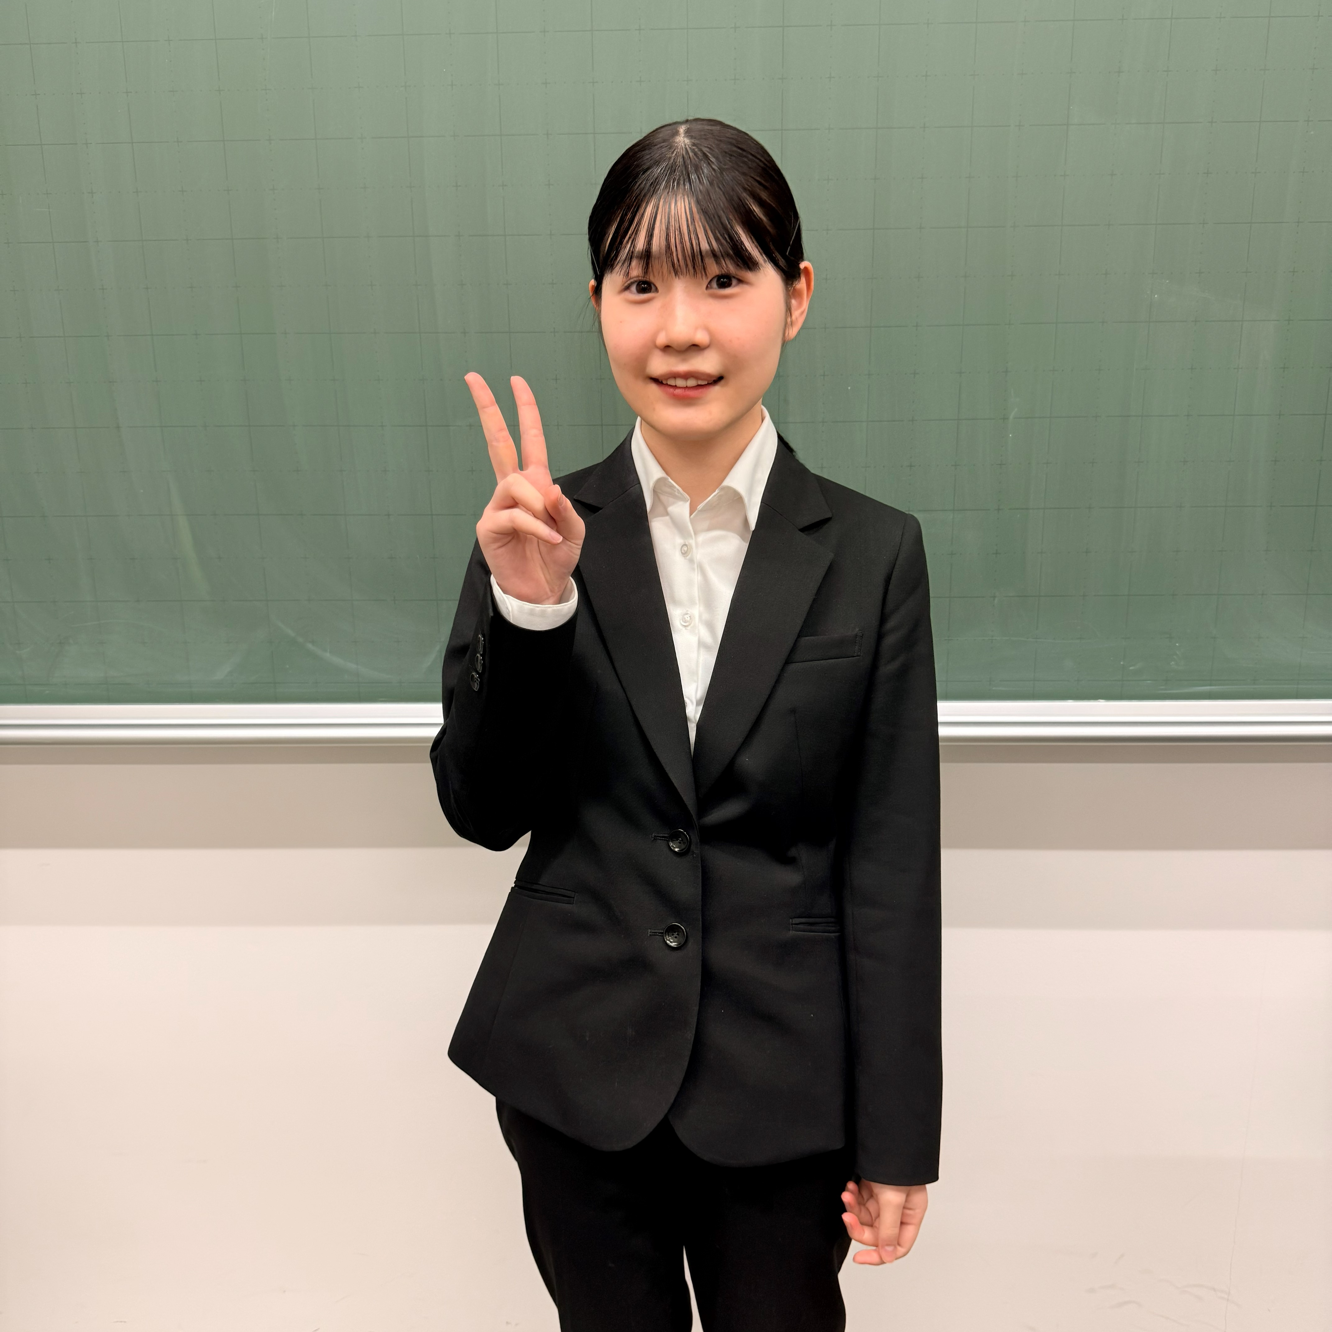
●税務職員を志望した理由は？
税金面で国民生活や社会基盤を支えることができる税務職員の仕事に魅力を感じたからです。
地元の福岡を離れ、関東信越国税局へ
●関東信越国税局を選んだ理由は？
管轄が広いがゆえに様々な特色を持つ地域での勤務や多様な業種の調査等を経験できるところに魅力を感じたからです。
●採用試験対策は？
高校の朝の課外時間に加え、授業の合間などスキマ時間を活用して問題集を繰り返し解いて対策しました。
福岡県出身
高校普通科卒
撮影時 採用１年目

Slide 7
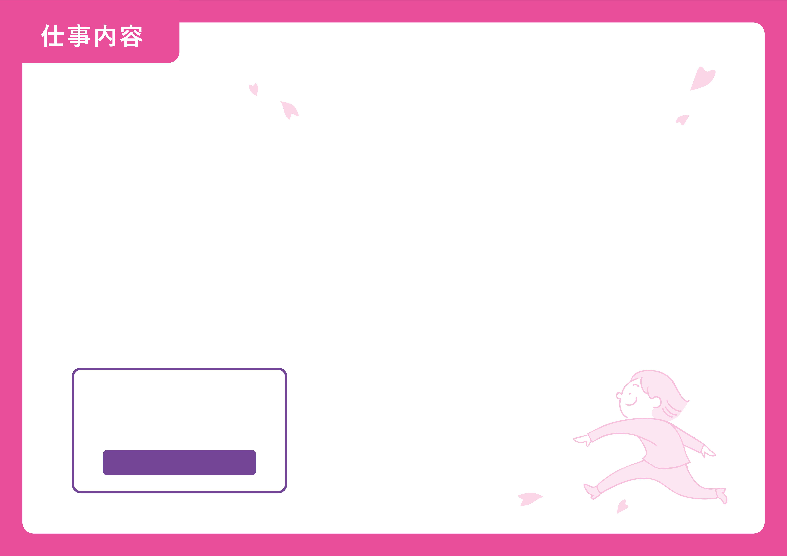
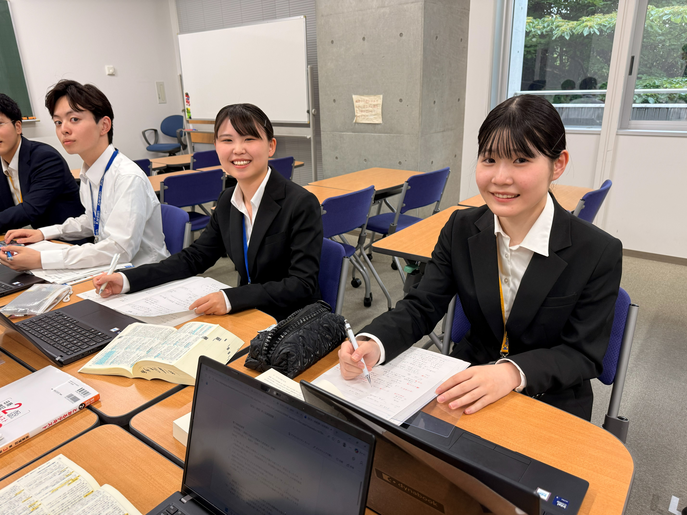
研修
V
同期と協力して充実した共同生活を送っています
規則正しい生活を心がけるとともに、同部屋の同期とのコミュニケーションを大切にしています。
同じ班の人と勉強会を行うなど、みんなで協力しながら学習に取り組んでいます。
同部屋の同期とは平日の17時以降や休日も一緒に食事や買い物に出掛けてリフレッシュしています。
福岡県出身
高校普通科卒
撮影時 採用１年目

Slide 8
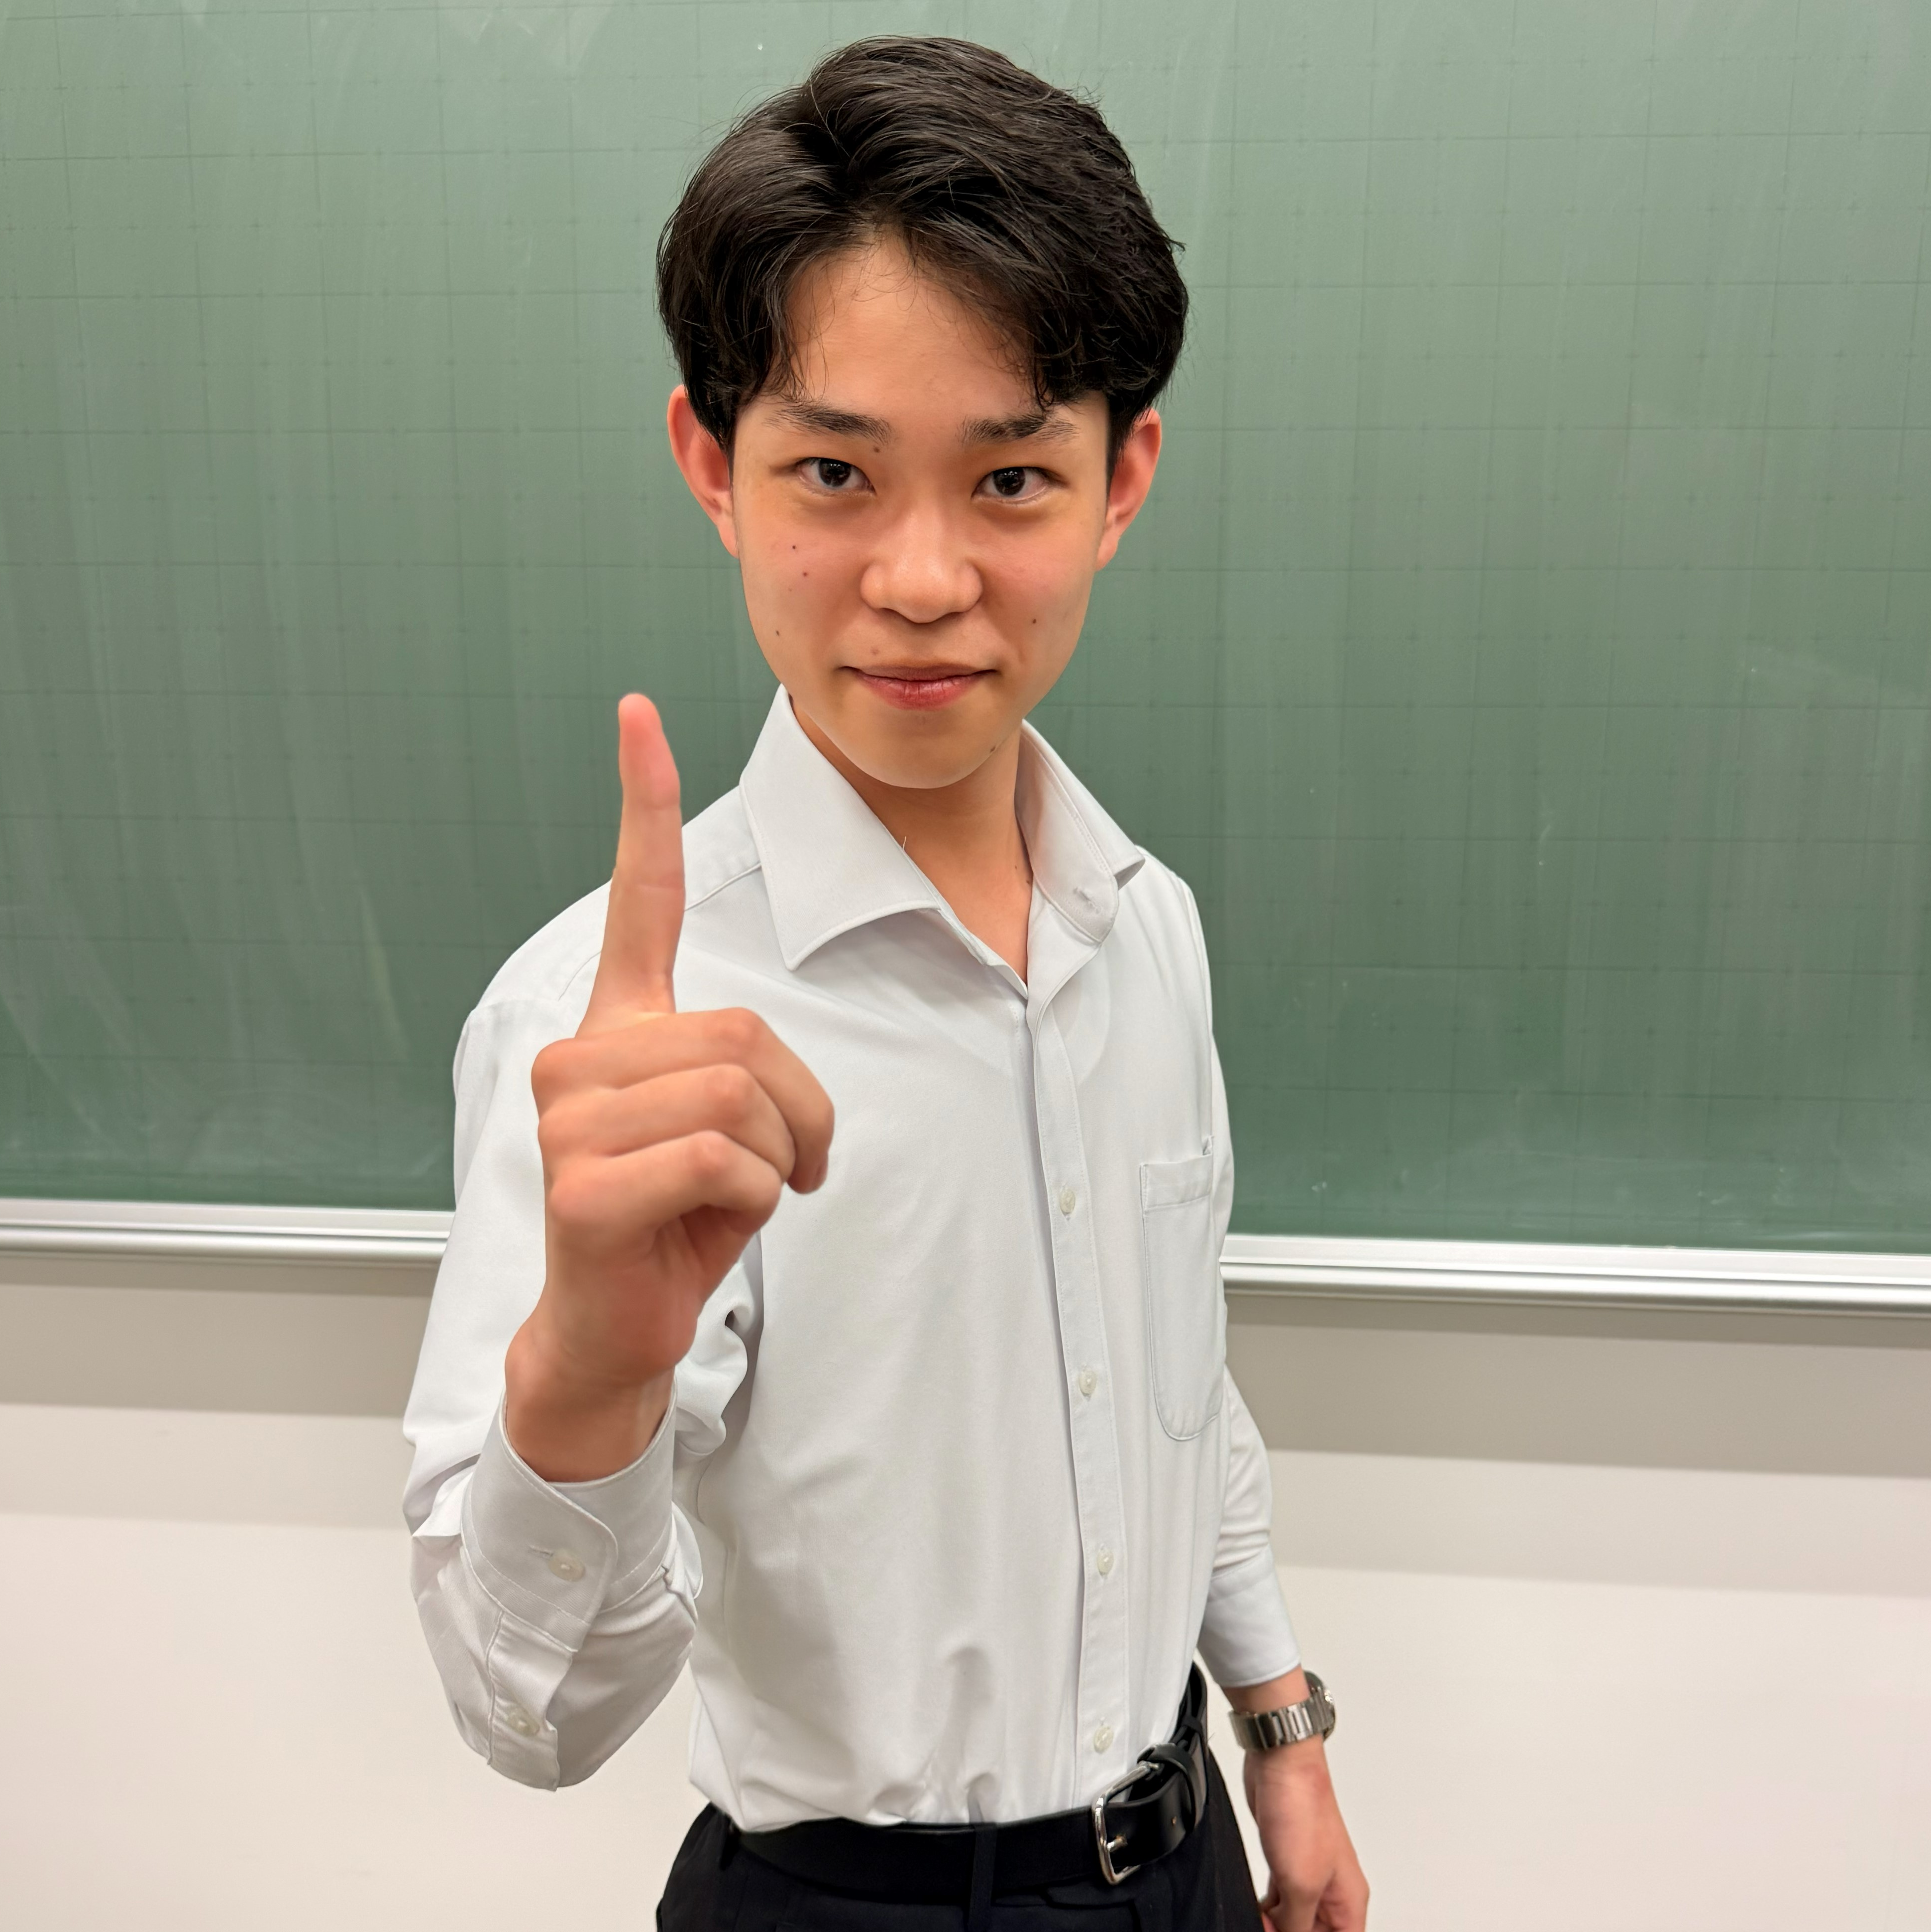
●税務職員を志望した理由は？
親の影響で映画「マルサの女」を観て税務の仕事に憧れたからです。
映画「マルサの女」を観て税務に憧れを
●関東信越国税局を選んだ理由は？
地元が群馬県であったことと、住み慣れた関東の地で仕事がしたい思ったからです。
●採用試験対策は？
高校の商業科目の勉強をしつつ、簿記検定を取得しました。その合間に採用試験対策をしたので、時間管理に苦労しました。
群馬県出身
高校情報処理科卒
撮影時 採用１年目

Slide 9
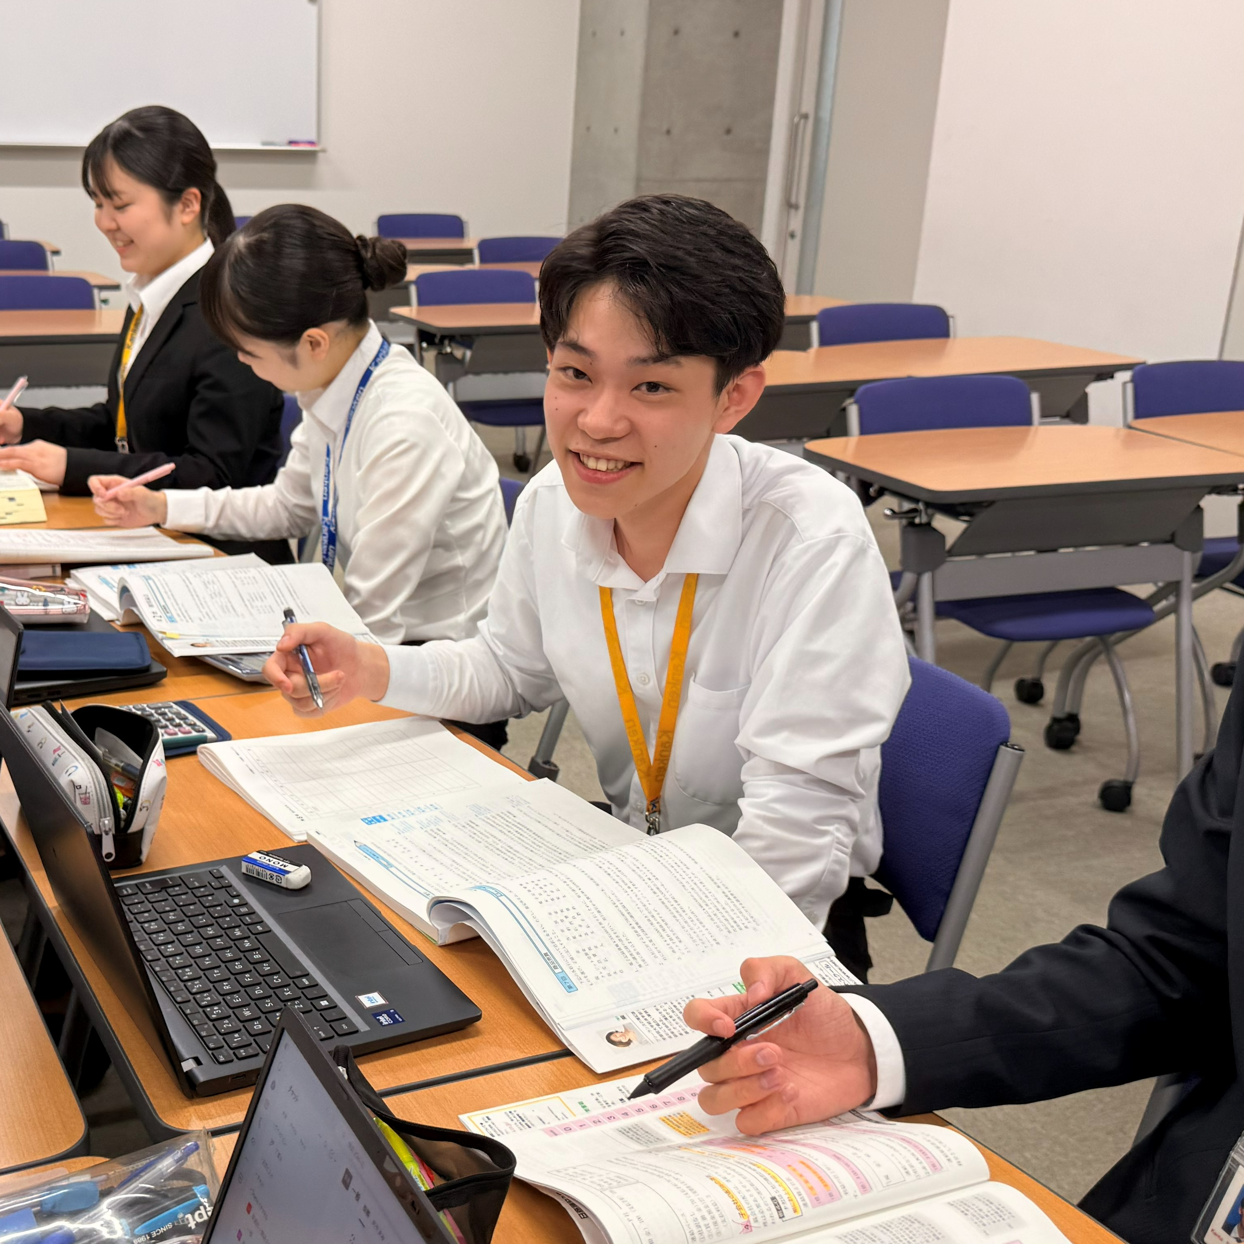
研修
休日は同期と外出してリフレッシュしています
早寝早起きを心がけて、体調管理を行っています。
日商簿記２級の取得と研修試験の好成績を目指して、日々勉強に取り組んでいます。
休日は、同期と買い物に出かけたり、軽い運動でリフレッシュしています。
群馬県出身
高校情報処理科卒
撮影時 採用１年目

Slide 10
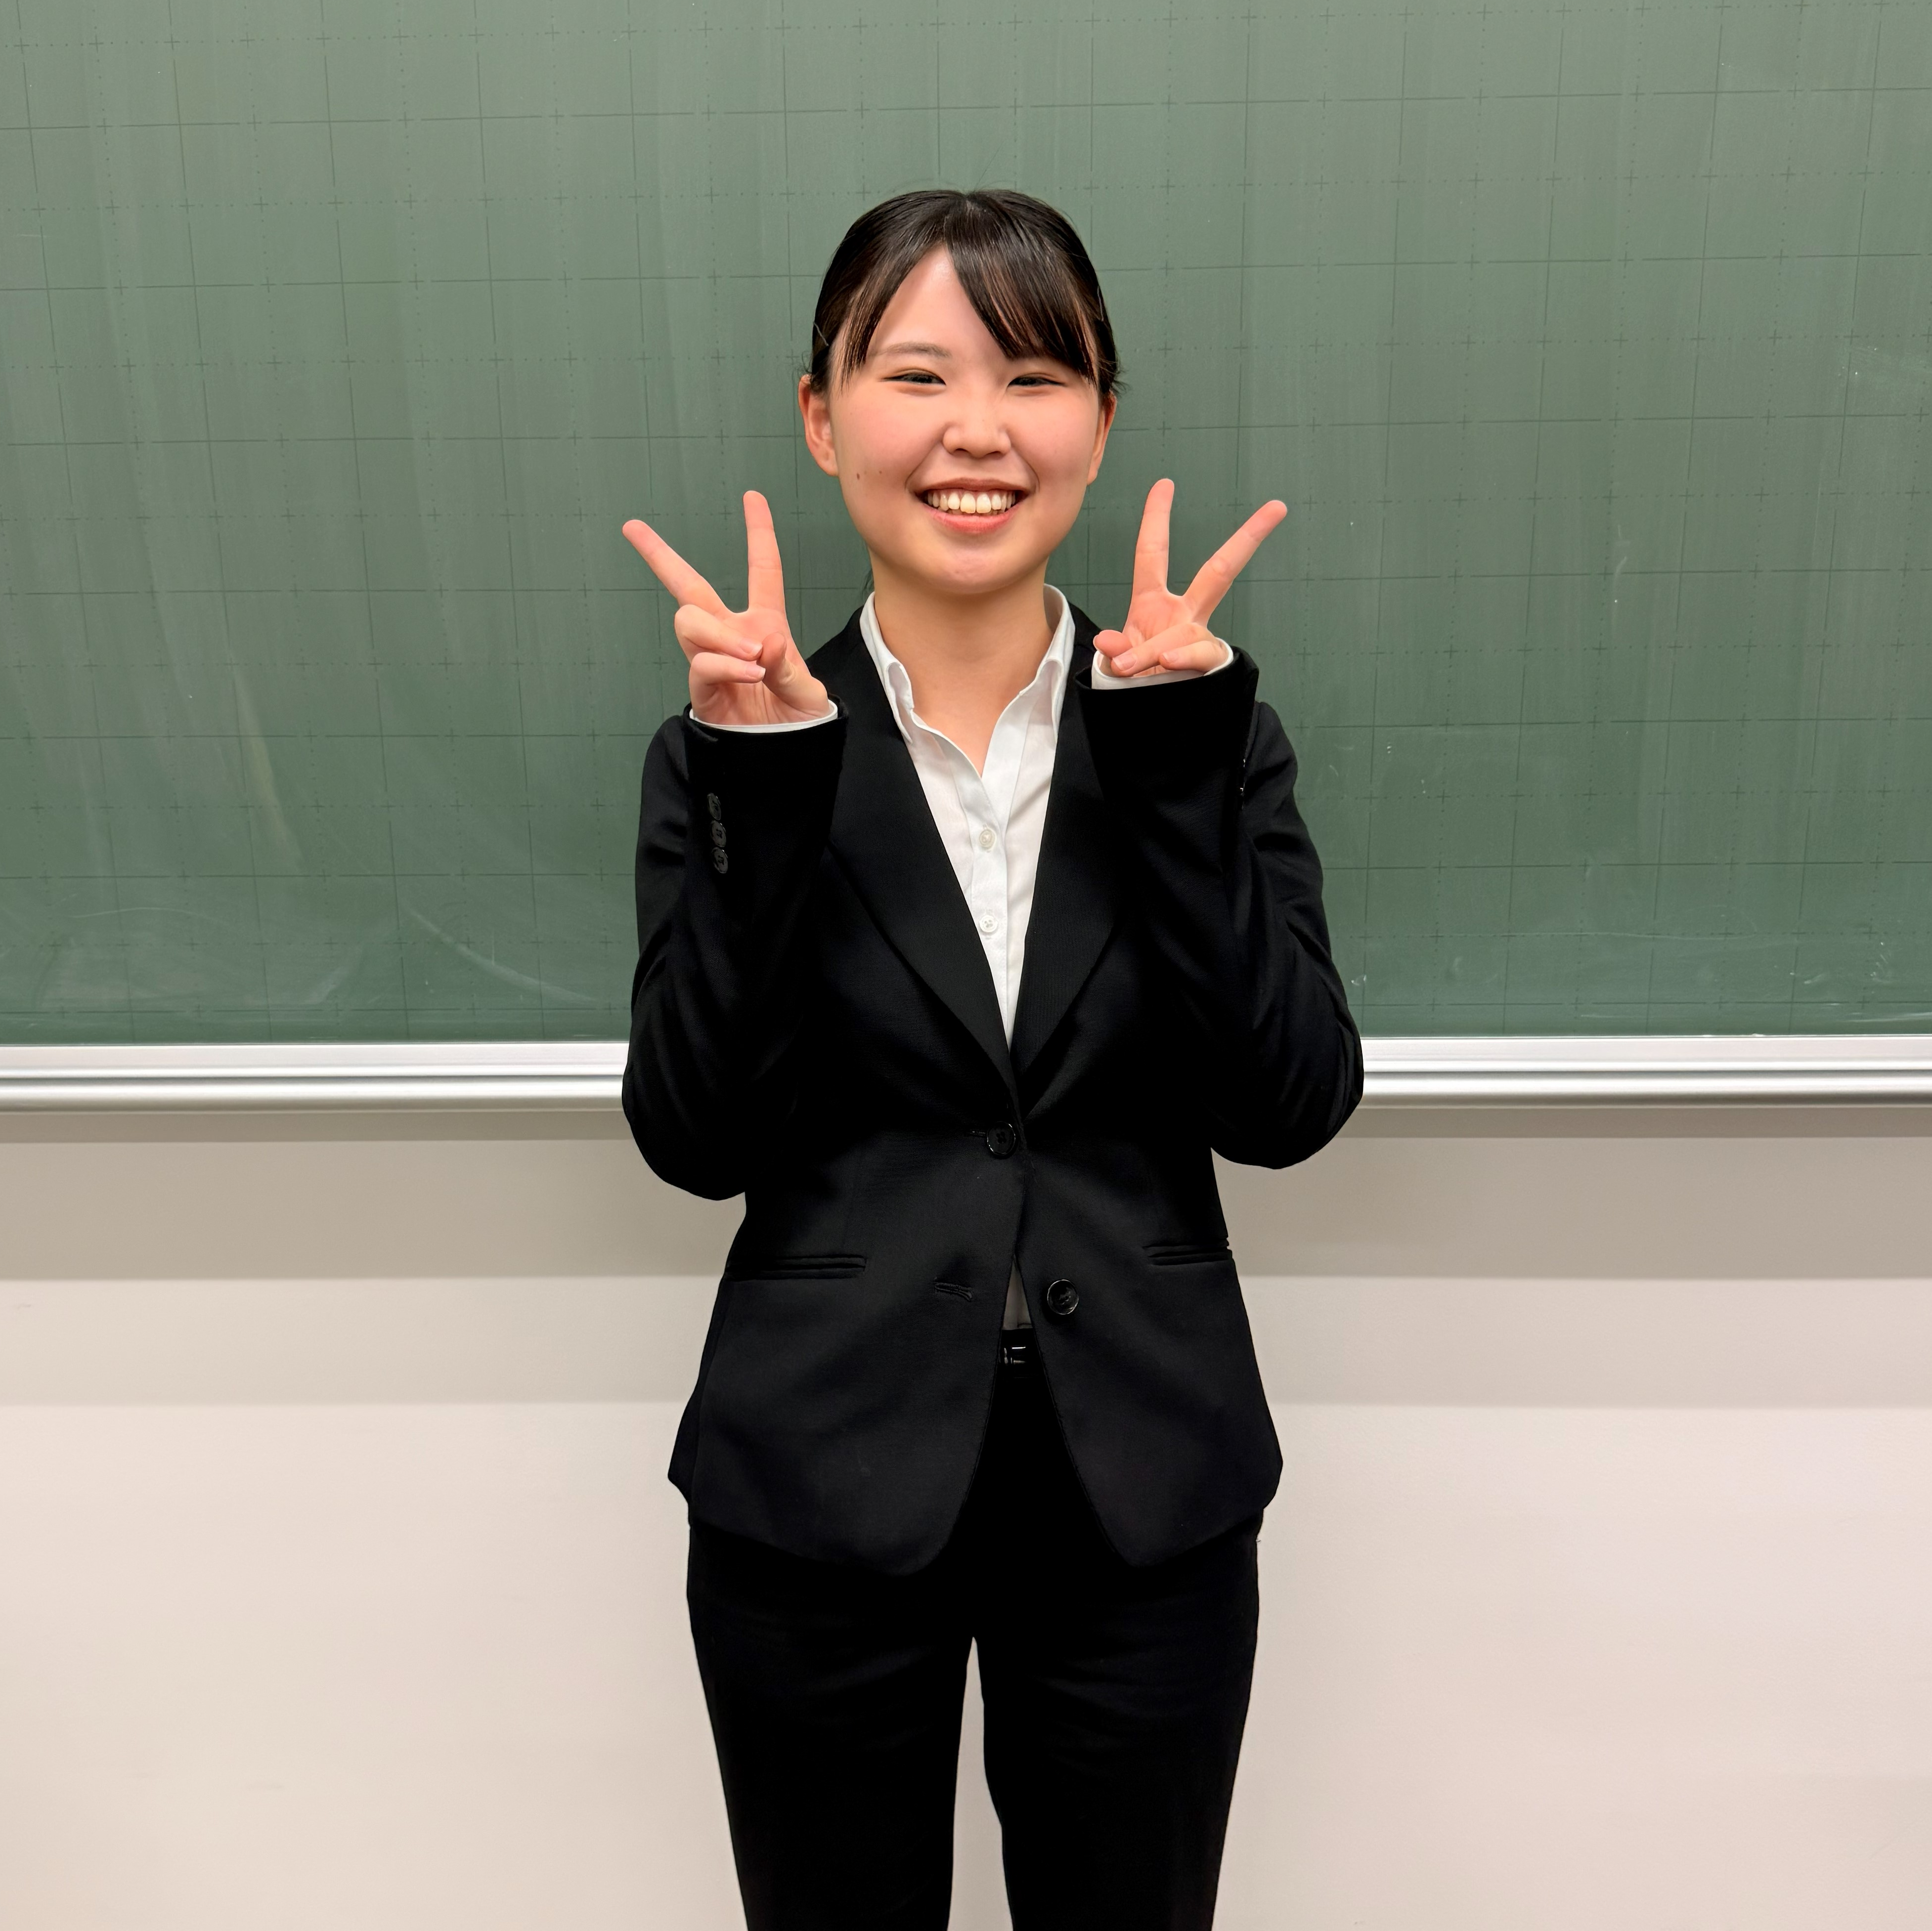
●税務職員を志望した理由は？
専門学校で開催された税務の業務説明会に参加し、職員の仕事への誠実な姿勢に憧れたからです。
職員の仕事に対する誠実な姿勢に憧れて
●関東信越国税局を選んだ理由は？
地元が新潟県なので、将来的に地元で勤務することができるからです。
●採用試験対策は？
専門学校のカリキュラムに従い、試験勉強と面接対策を行いました。
新潟県出身
専門学校卒
撮影時 採用１年目

Slide 11
研修
サークル活動にも取り組んでいます
研修中は規則正しく、健康的な生活を送っています。
授業で分からなかった内容は17時以降に同期の仲間と教え合いながら復習しています。
休日は、軽音サークルのメンバーとカラオケに行ってリフレッシュしています。
新潟県出身
専門学校卒
撮影時 採用時１年目

Slide 12
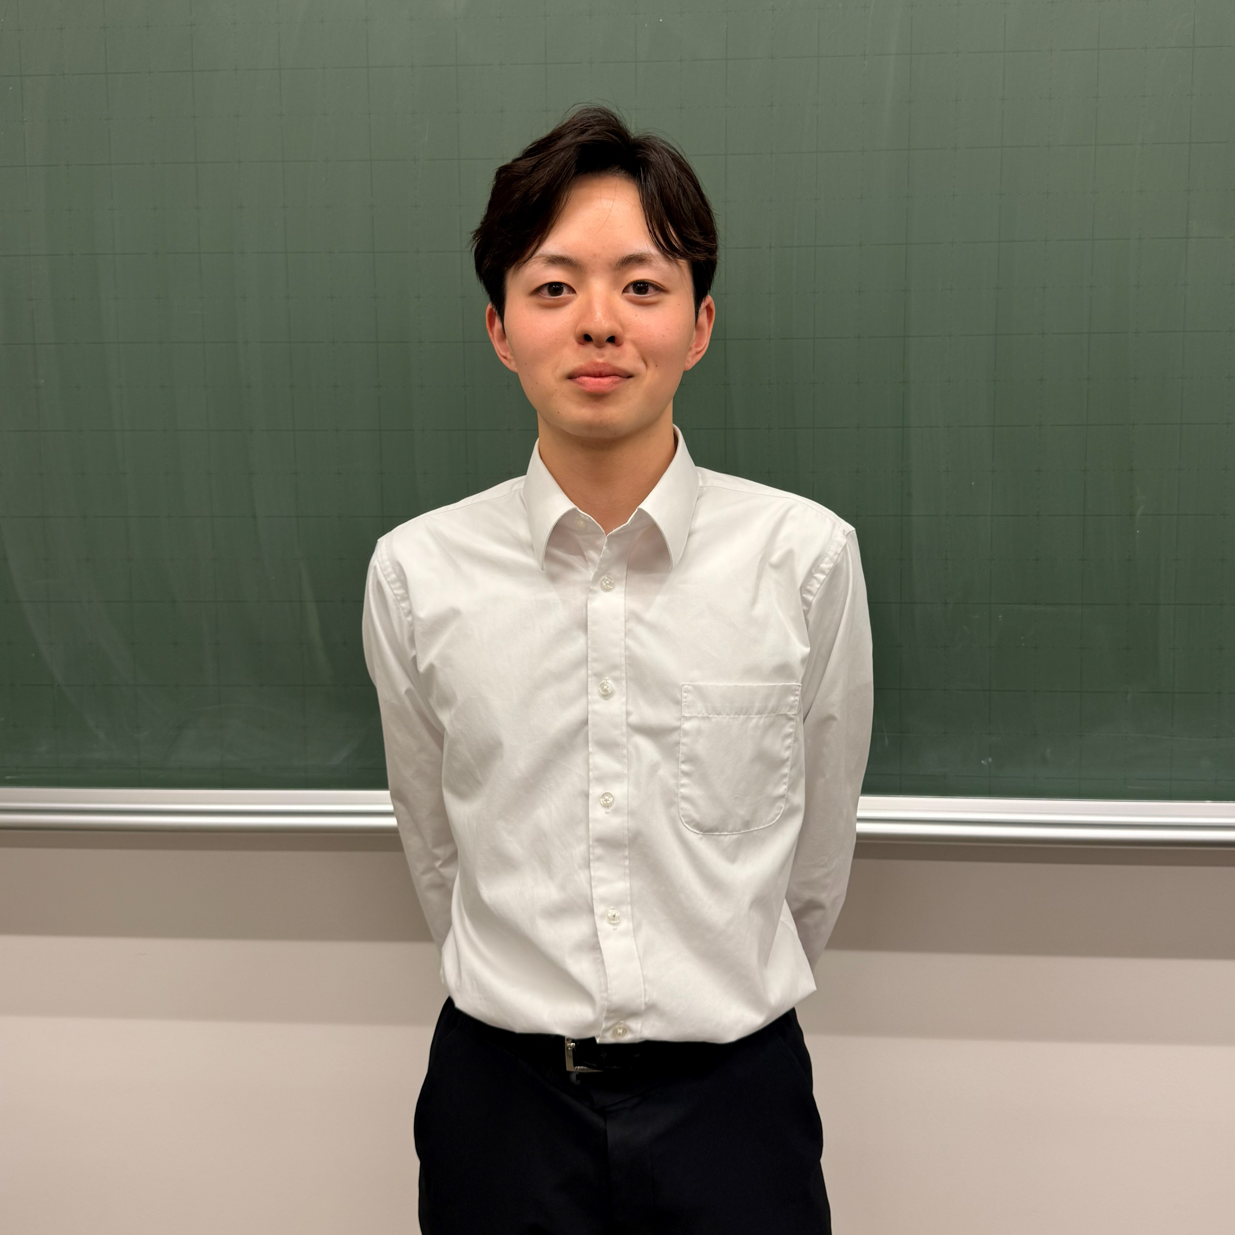
●税務職員を志望した理由は？
社会生活で必要な税金に関わり、国民の生活を支える仕事がしたいと思ったからです。
国税局の高層ビルに憧れて
●関東信越国税局を選んだ理由は？
地元の茨城県を管轄していることと、国税局で開催された業務説明会に参加した際に、その建物の高さに驚きいつか働きたいと思ったからです。
●採用試験対策は？
過去問などの解答をとにかく書いて手を動かして覚えました。
茨城県出身
専門学校卒
撮影時 採用１年目

Slide 13
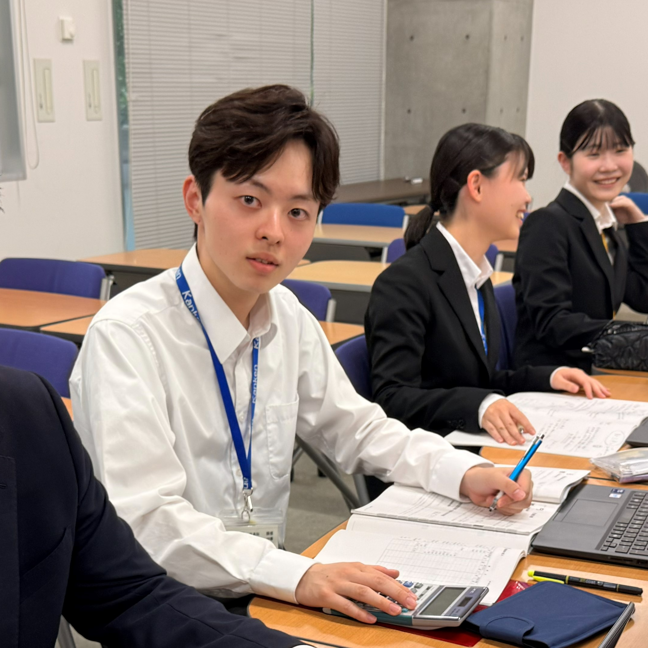
研修
規則正しい生活と学習する習慣が身に付きました
学生時代とは異なり、規則正しい生活を送ることで生活リズムが整いました。
簿記や税法を学べるカリキュラムが組まれているため、自然と勉強する習慣が身に付きます。
勉強だけではなく、休日は同期と外出してリフレッシュしています。
茨城県出身
専門学校卒
撮影時 採用１年目

Slide 14
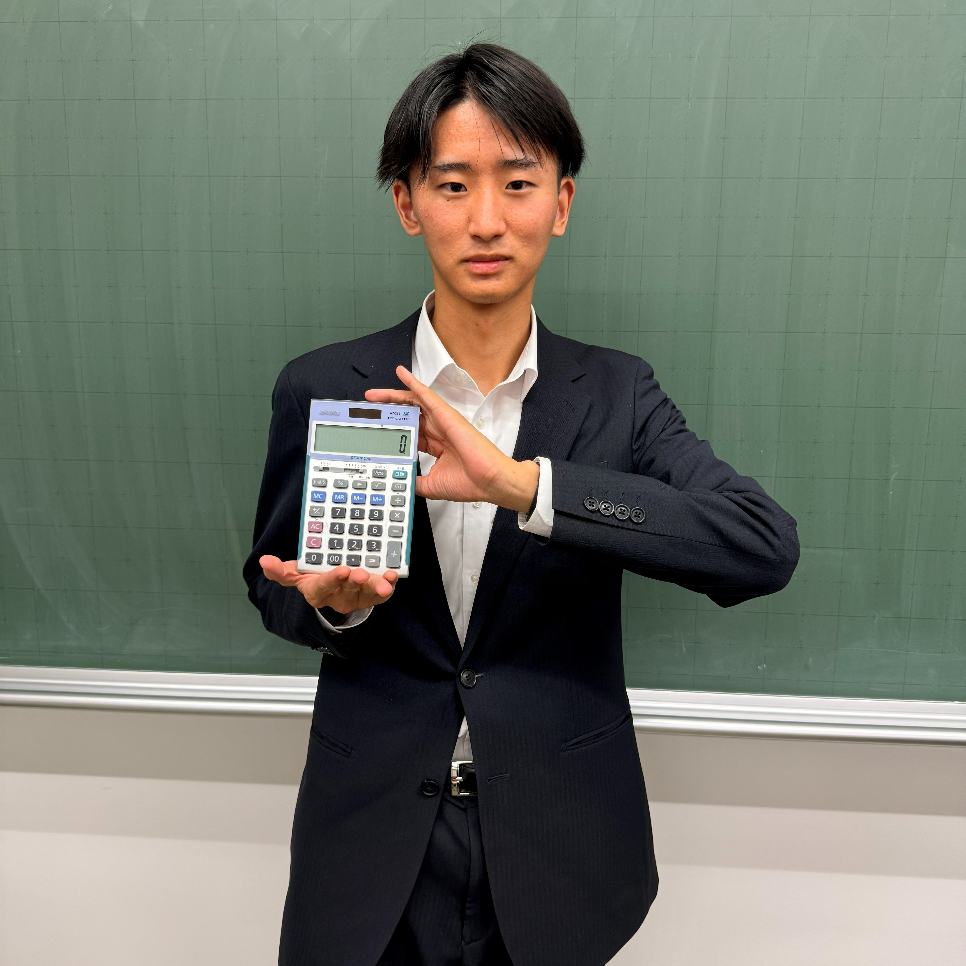
●税務職員を志望した理由は？
高校で学んだ簿記が好きだったので、その知識を活かせる税務職員を志望しました。
高校で学んだ簿記の知識を活かすために
●関東信越国税局を選んだ理由は？
高校で開催された業務説明会で、様々な地域と恵まれた環境で働くことができると聞き、魅力を感じたからです。
●採用試験対策は？
基礎能力・適性試験の問題集を繰り返し解きました。高校の授業内容も共通する部分があるので、授業も集中して受けました。
埼玉県出身
高校商業科卒
撮影時 採用１年目

Slide 15
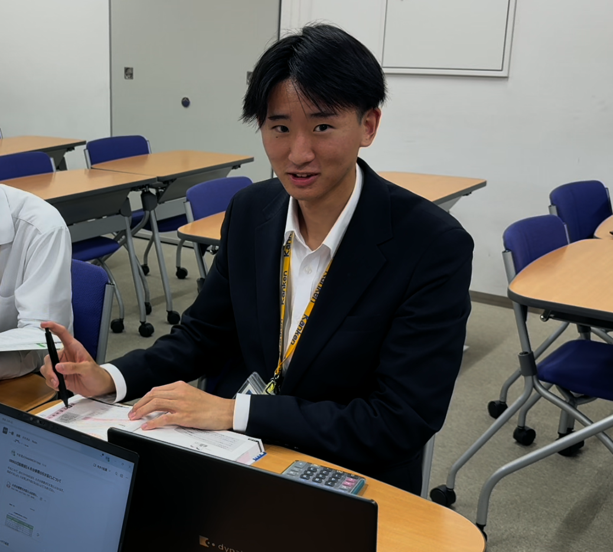
研修
集中して講義を受け、自習時間に復習を行う
研修に悪影響がないように睡眠時間の確保・体調管理・定期的な掃除を心がけています。
できる限り授業中に内容をインプットし、自習時間に復習して、班別活動の時間に同期とアウトプットして知識を定着させています。
休日は同期と外出したり、最近はみんなで筋トレをして過ごしています。
埼玉県出身
高校商業科卒
撮影時 採用１年目

Slide 16
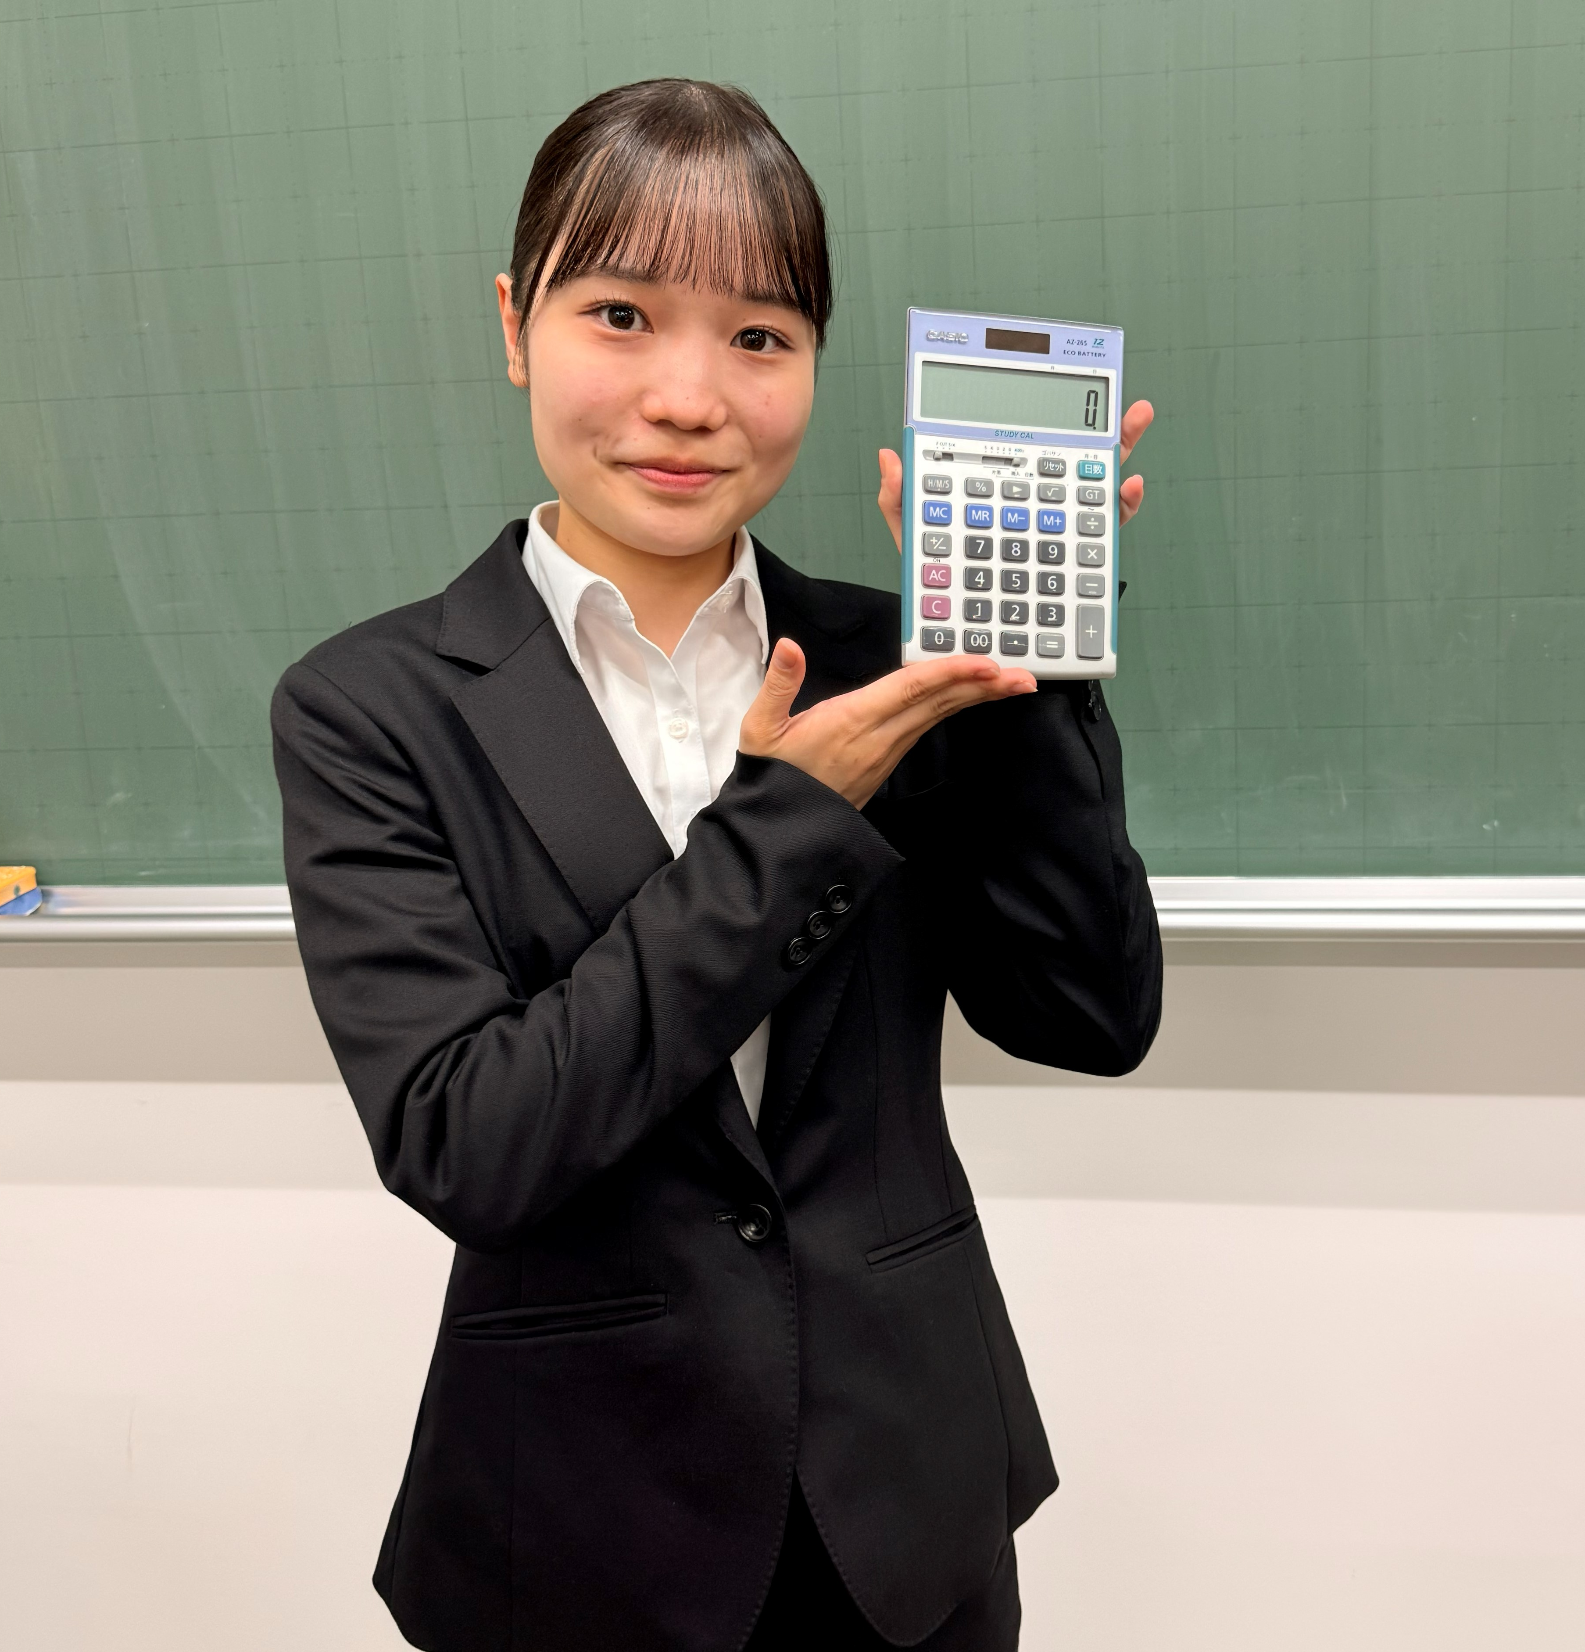
●税務職員を志望した理由は？
公務員として働く家族の姿をみて、税金面で社会の公正を守る税務職員になりたいと思いました。
家族の勧めで税務を目指す
●関東信越国税局を選んだ理由は？
地元の新潟県を管轄し、さらに都市部と地方の両方の勤務地を選択できるところに魅力を感じたからです。
●採用試験対策は？
高校のときに使用していた教材や市販の教材を繰り返し解くことで対策しました。
新潟県出身
短大卒
撮影時 採用１年目

Slide 17
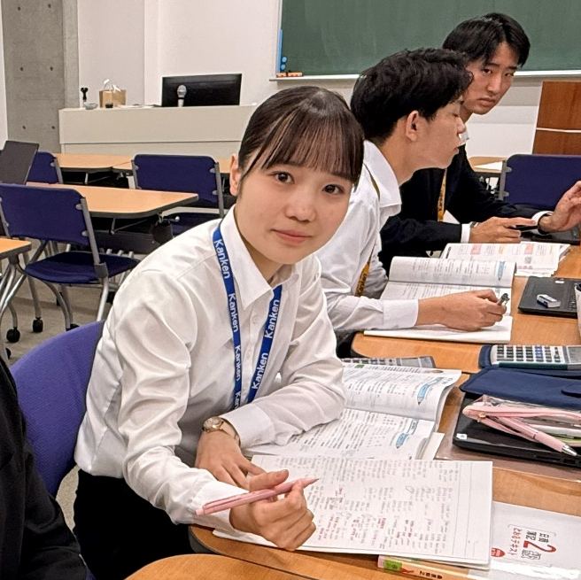
研修
班のみんなで勉強会を開催しています
早寝早起きの規則正しい生活を行うことで体調管理に努めています。
平日の17時以降は、班の仲間で勉強会を開催して授業の内容を教え合っています。
週末は、班のみんなで駅前に外食にいくことが多いです。
新潟県出身
短大卒
撮影時 採用１年目

